Slide 1
Sage 100
Sascha Breithecker
Desk Software & Consulting GmbH

Slide 2

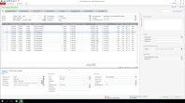
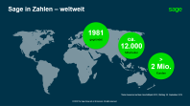
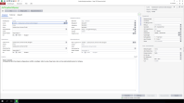

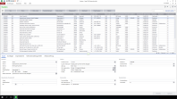
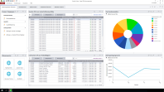
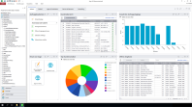
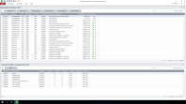
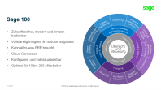
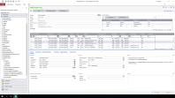
Sage 100 – Ein erster Eindruck
Sage
Sage 100
Dashboard
Stammdaten
Belegerfassung
Finanzbuchhaltung
xRM
Intelligente Listen
Controlling
Wissenswertes
Nächste Schritte
Referenzen

Slide 3
Sage in Zahlen – weltweit
1981
gegründet
ca.
12.000
Mitarbeiter
>
2 Mio.
Kunden
*Daten basierend auf dem Geschäftsjahr 2019; Stichtag: 30. September 2019

Slide 4
Sage in Deutschland

Slide 5
Sage in Zahlen – Deutschland
Unternehmen
Finanzen
Kunden
In Deutschland rund
Umsatzwachstum von
Mehr als
780
7,5 %
250.000
Mitarbeiter
bei wiederkehrenden Umsätzen im Geschäftsjahr 2019
Geschäftskunden
Fünf Standorte in Deutschland: Frankfurt am Main, Donaueschingen, Leipzig, Mönchengladbach und München
Über 30 Jahre Erfahrung im Bereich Unternehmenssoftware
Umsätze mit Sage Business Cloud haben sich im Geschäftsjahr 2019 mehr als verdreifacht
Wiederkehrende Umsätze, die mit der Sage Business Cloud erzielt wurden, haben sich im Geschäftsjahr 2019 mehr als vervierfacht
Ökosystem mit rund 1.000 Partnern
Ca. 17.000 reine Cloud-Kunden

Slide 6
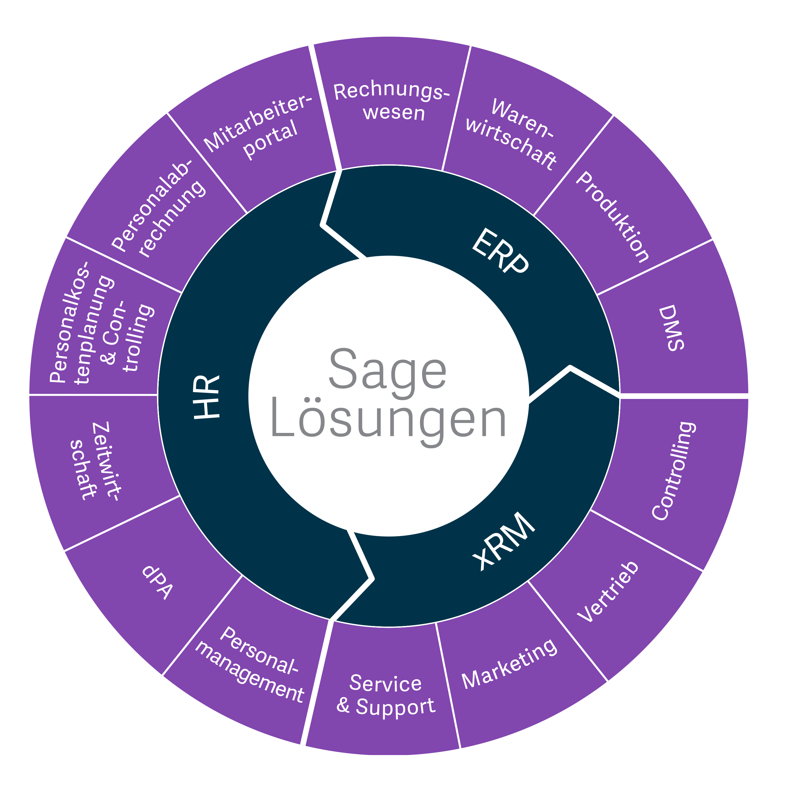
Schreiben Sie Ihre
Erfolgsgeschichte
Ganzheitlicher Softwareanbieter
Lösungen zur effizienten und erfolgreichen Steuerung Ihrer betrieblichen Abläufe, Kundenbeziehungen, Mitarbeiter und Entgeltabrechnungen
Modularer und skalierbarer Aufbau

Slide 7
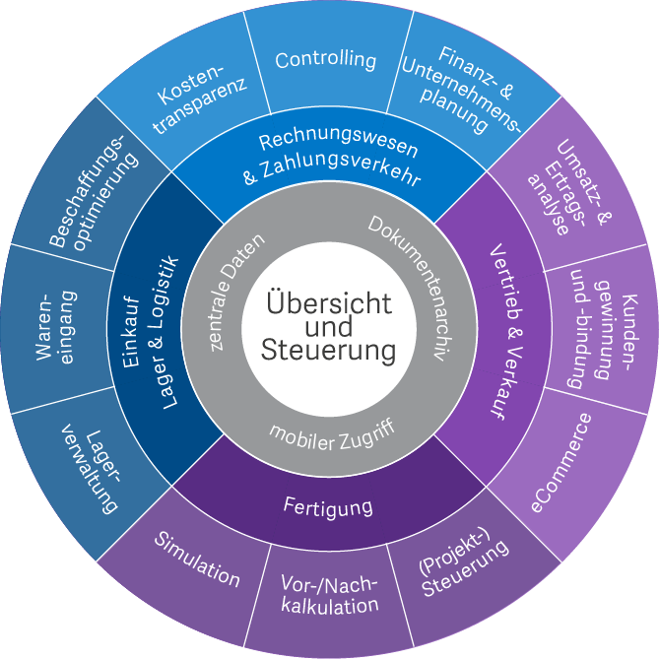
Sage 100
Zukunftssicher, modern und einfach bedienbar
Vollständig integriert & modular aufgebaut
Kann alles was ERP braucht
Cloud Connected
Konfigurier- und individualisierbar
Optimal für 10 bis 200 Mitarbeiter

Slide 8
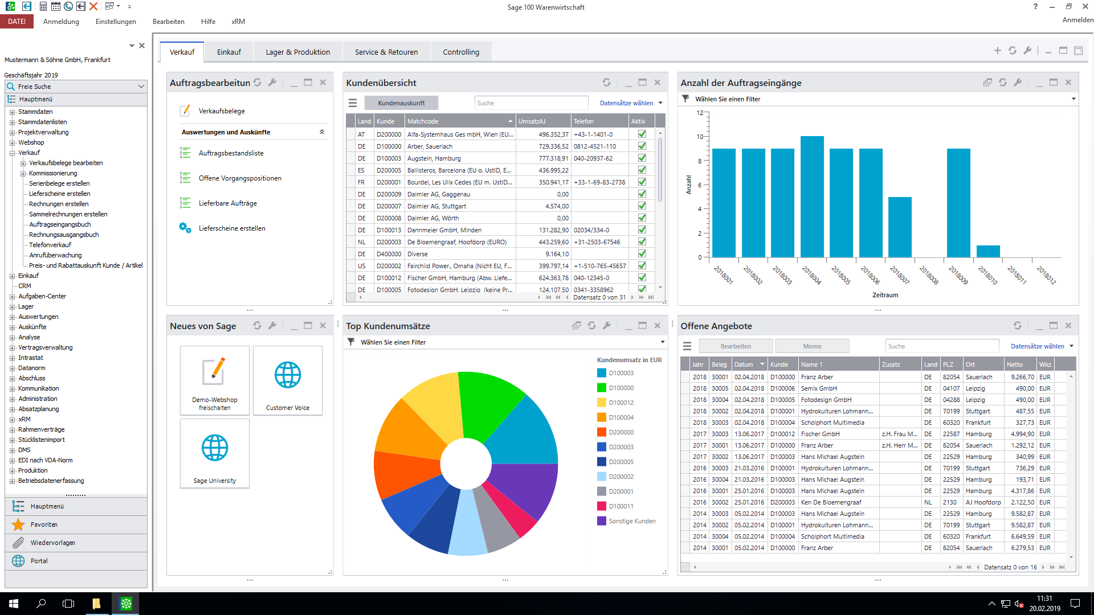
Die sage 100 - Überblick
Notes:
Erster Eindruck
Erklärung Regiezentrum, Dashboard – Aufrufe und Orientierung

Slide 9
Dashboard
Die persönliche Schaltzentrale
Alles auf einen Blick – alles mit einem Klick
Kurze Wege durch zentralen Einstieg in die Aufgaben
Das Dashboard ist beliebig erweiter- und anpassbar
Ihre Einstellungen und Prozesse
Schnelle Navigation durch die eigenen „Tasks“
Einfache Abbildung von Arbeitsabläufen und Workflows
Überblick über Ihre Aufgaben
Priorisierung der täglichen Arbeit
Stets den aktuellen Arbeitsstand im Überblick

Slide 10
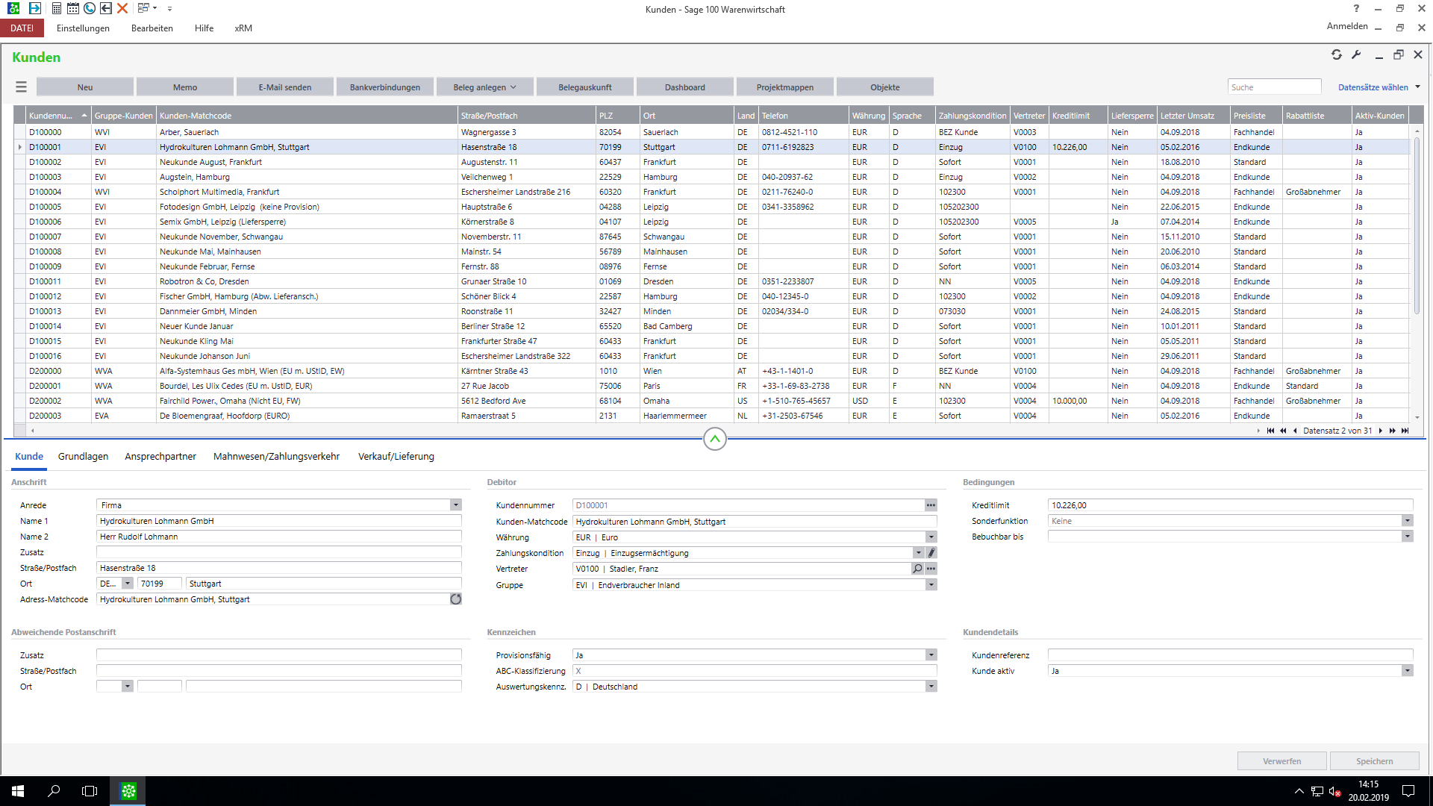
Notes:
Kundenstamm Standard

Slide 11
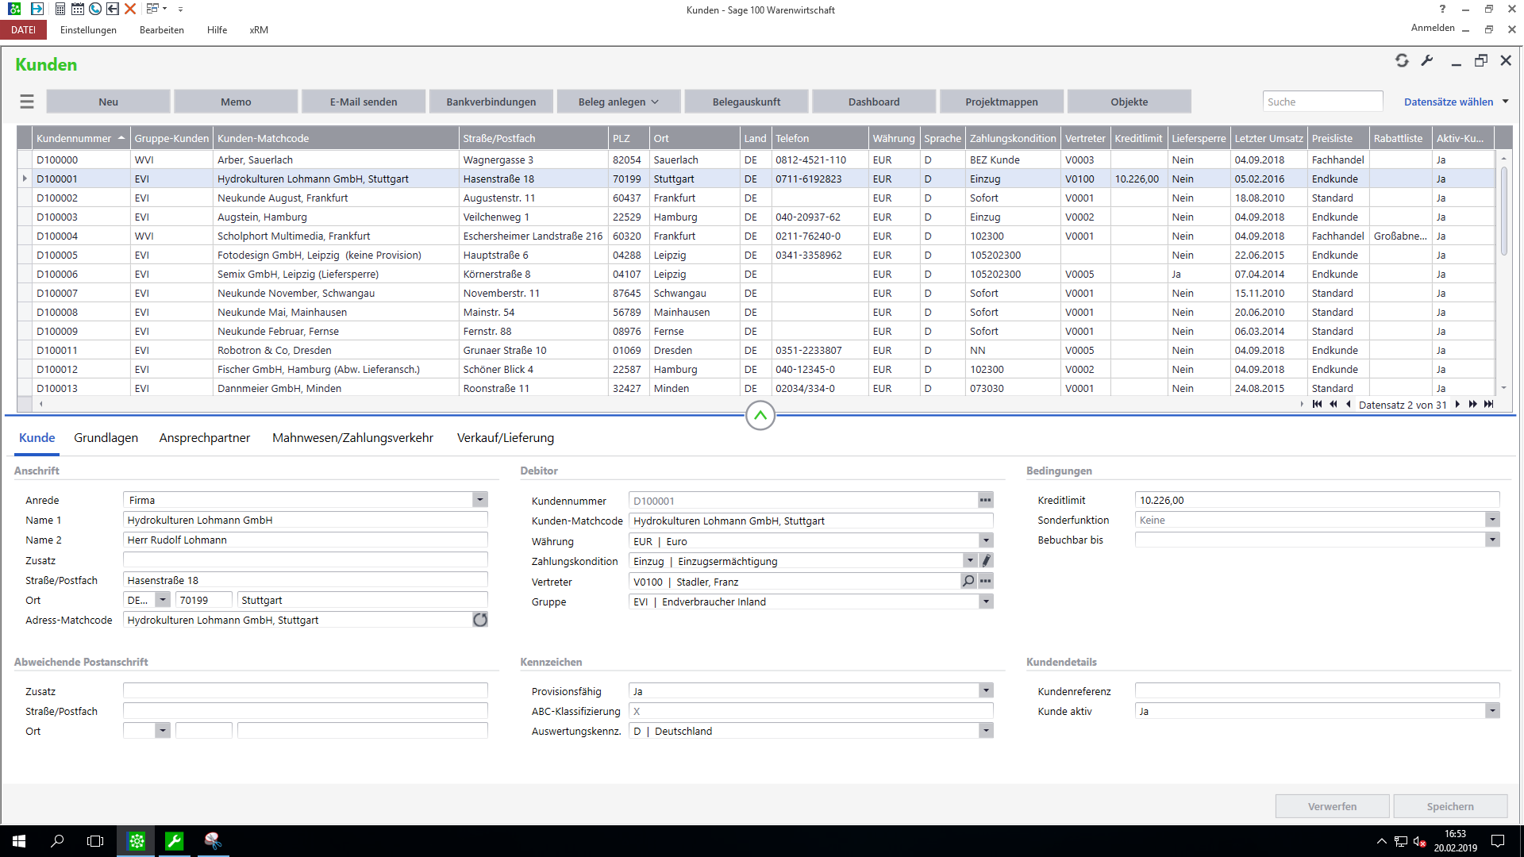
Notes:
Kundenstamm Standard gezoomt mit STRG + Mausrad

Slide 12
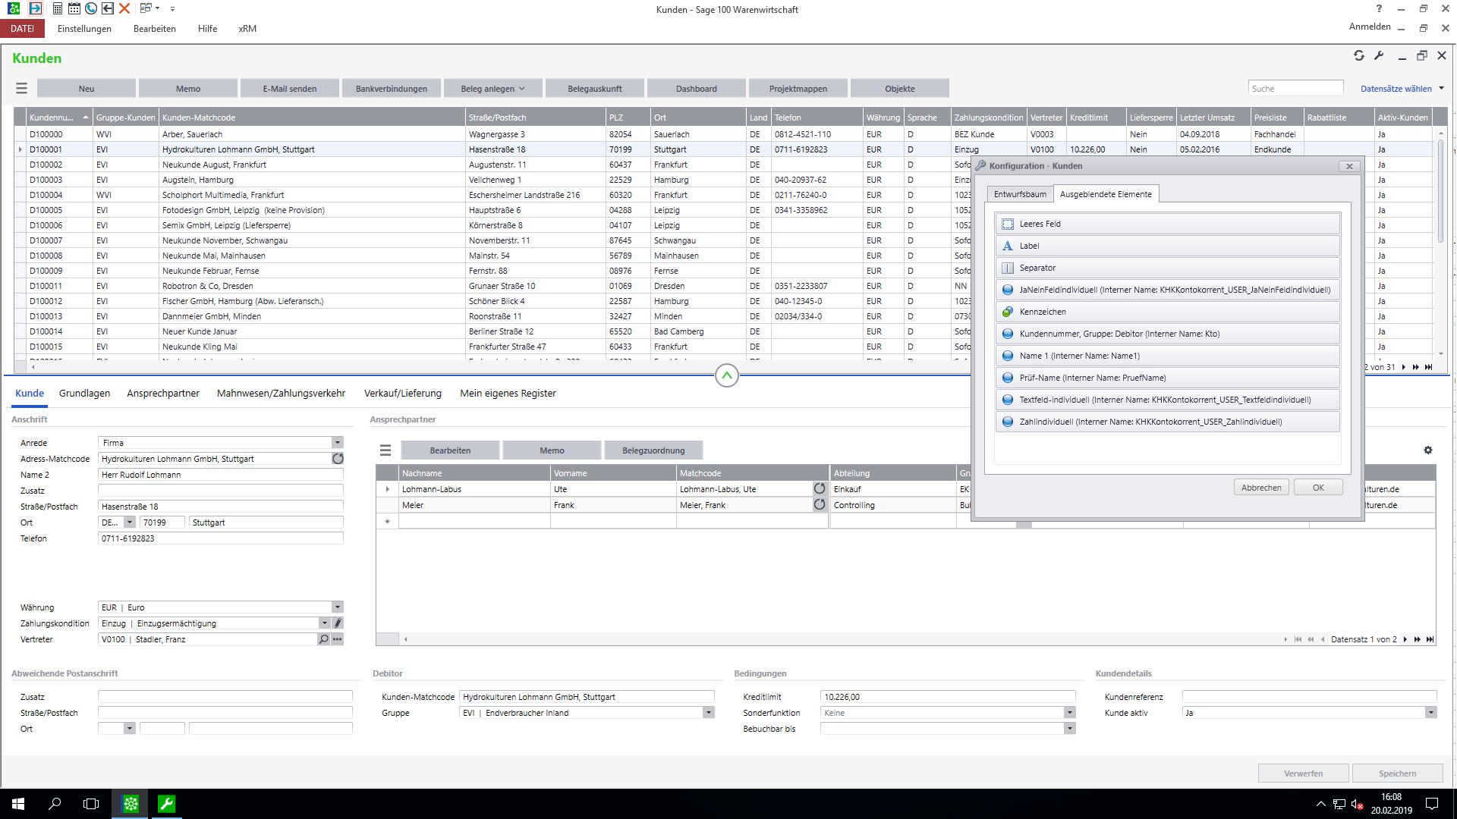
Notes:
Angepasster Kundenstamm mit eigenen Register "Mein eigenes Register" + Konfigurationseditor

Slide 13
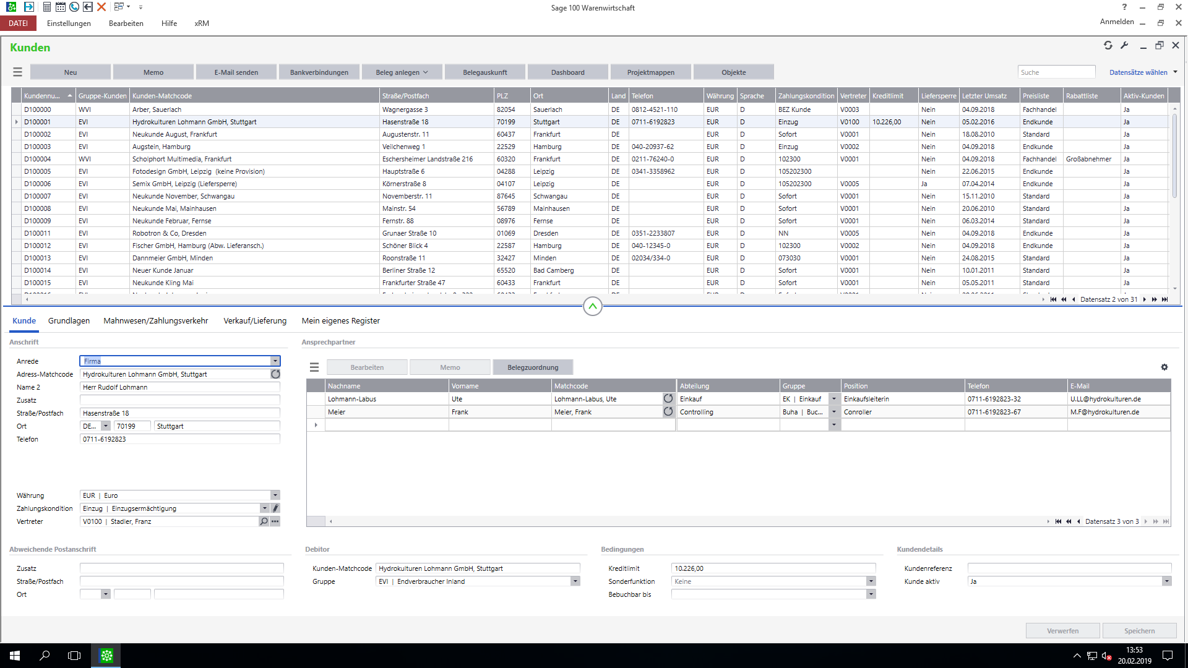
Notes:
Fertig konfigurierter individueller Kundenstamm

Slide 14
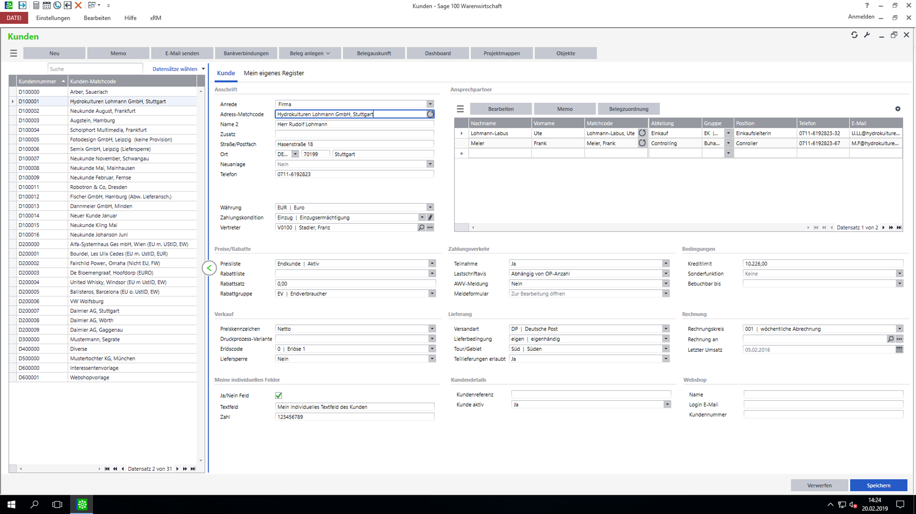
Notes:
Kundenstamm gekippt inklusive "Meine individuellen Felder" und reduzierte Register "Kunde" + "Mein eigenes Register"

Slide 15
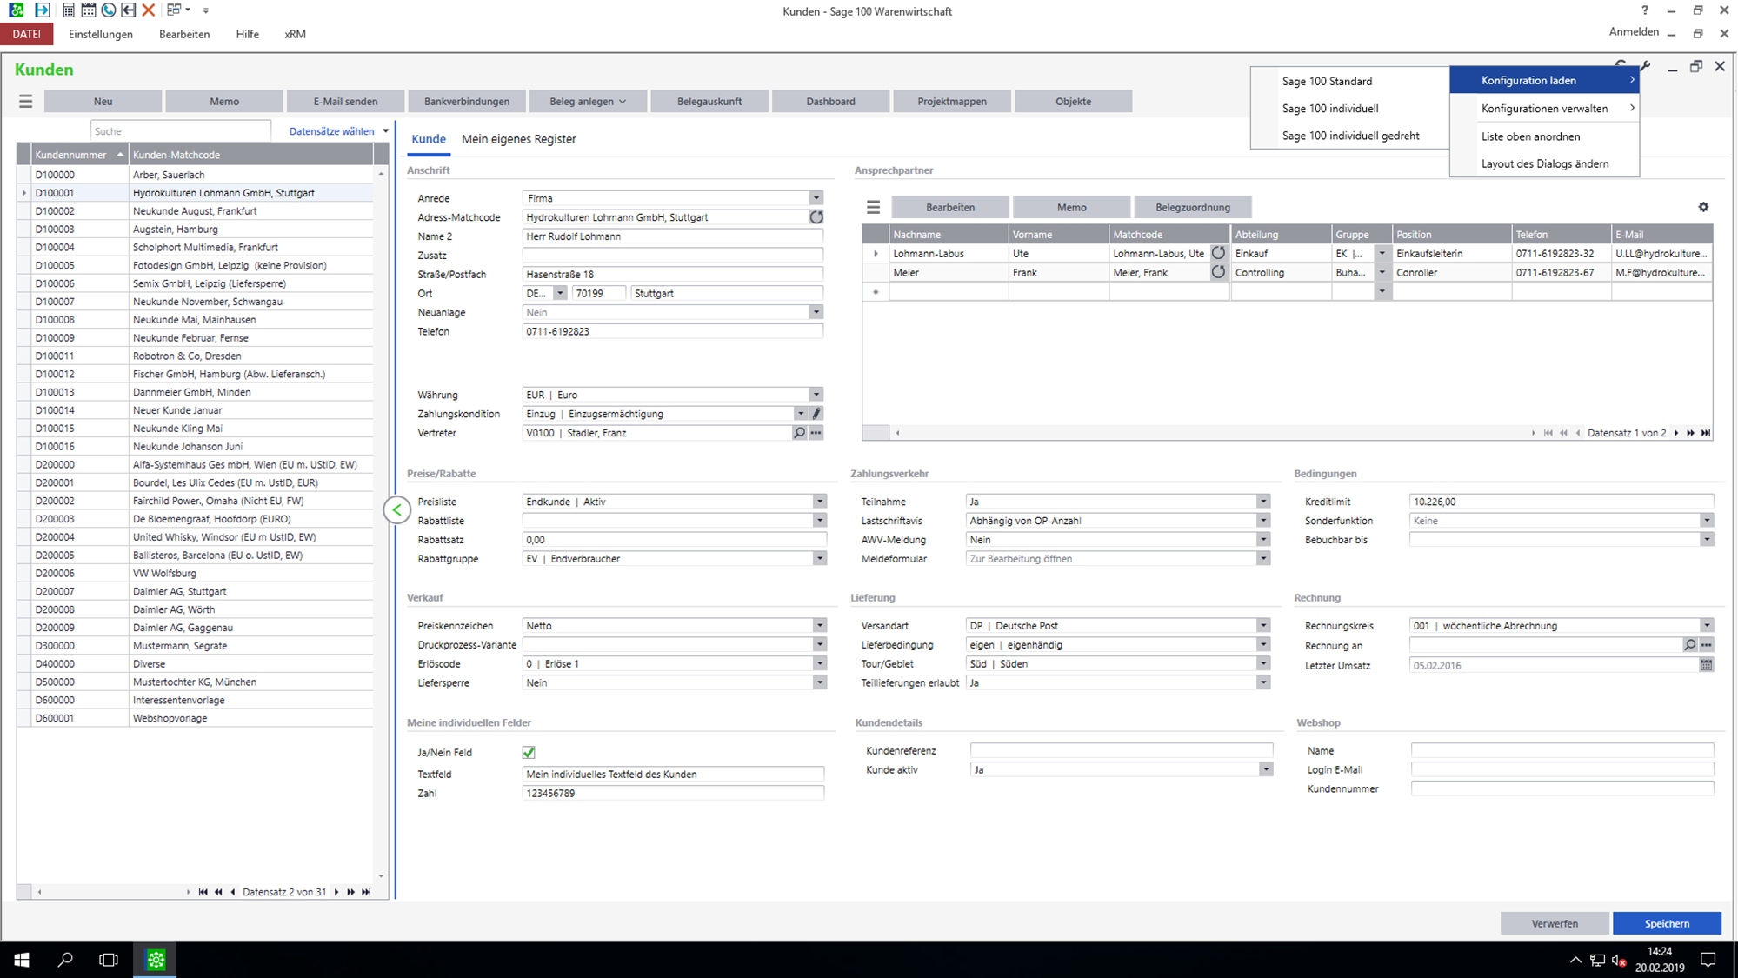
Notes:
Kundenstamm gekippt inklusive "Meine individuellen Felder" und reduzierte Register "Kunde" + "Mein eigenes Register" + Auswahl der Konfigurationen über Konfigurationsmanager

Slide 16
Stammdaten
(hier: am Beispiel eines Kundestamms)
Stammdaten passen sich Ihnen an – nicht umgekehrt
Individualisieren aller Masken per Drag and Drop
Unnützes ausblenden; Wichtiges in den Fokus
Höhere Datenqualität steigert Produktivität
Nicht benötigte Felder werden entfernt –
dadurch werden Fehleingaben deutlich reduziert
Unternehmensspezifische Felder werden einfach ergänzt
Übersichtlich, flexibel und modern
Intuitiv bedienbar und damit schnell zu erlernen
Unterstützt hohe Auflösungen
und ist „zoombar“ für beste Lesbarkeit

Slide 17
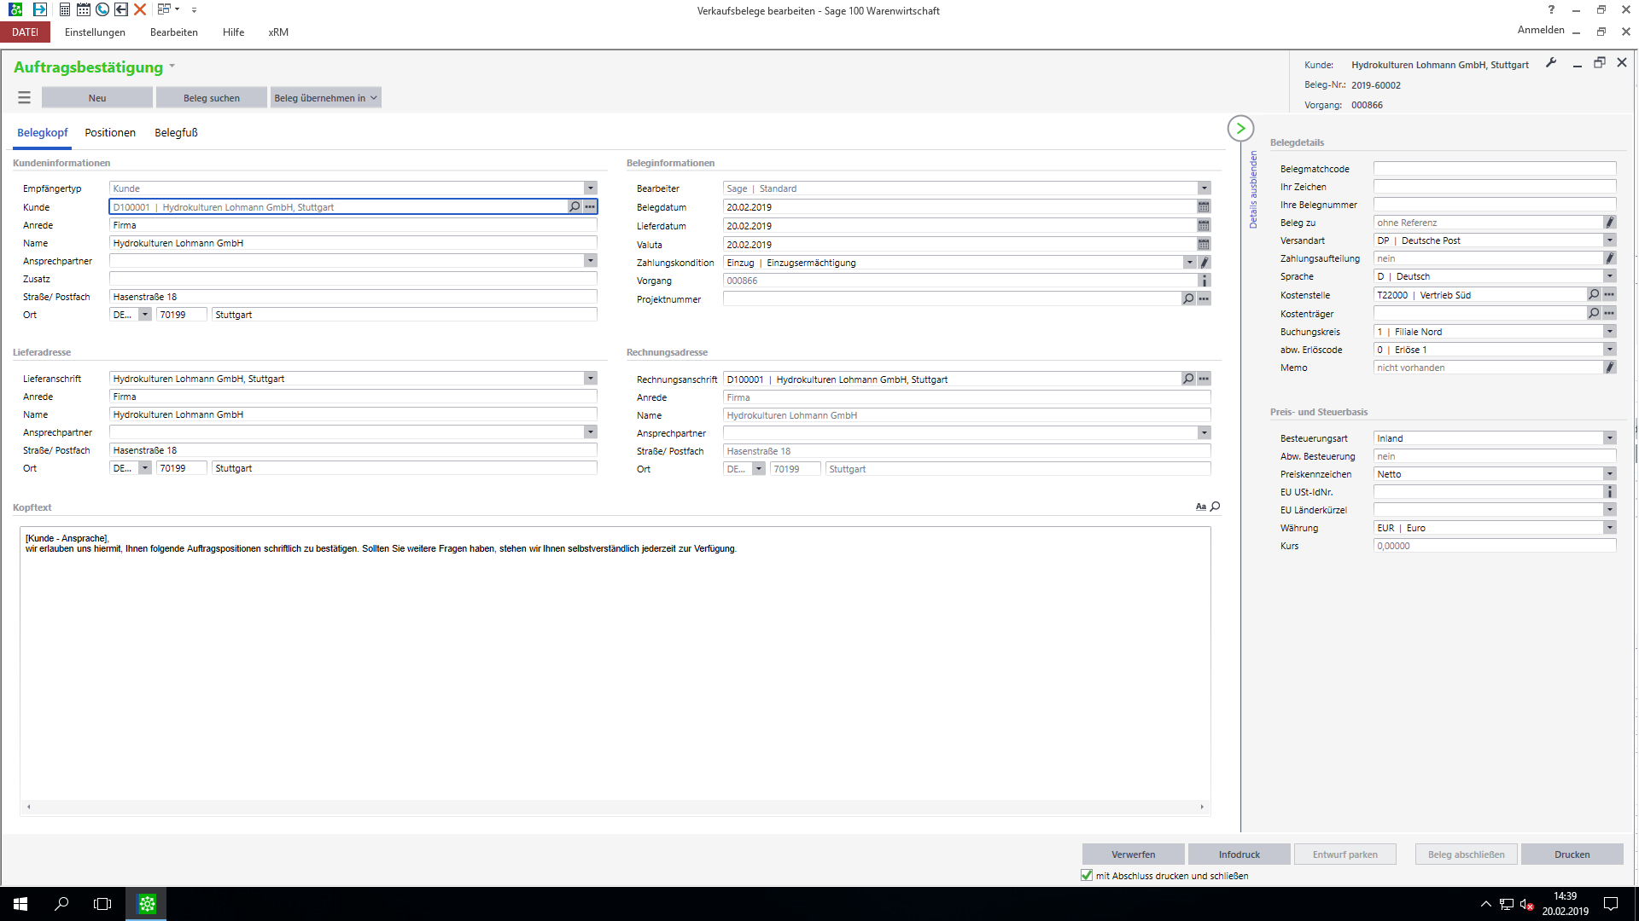
Notes:
Verkaufsbelegerfassung Standard Belegkopf

Slide 18
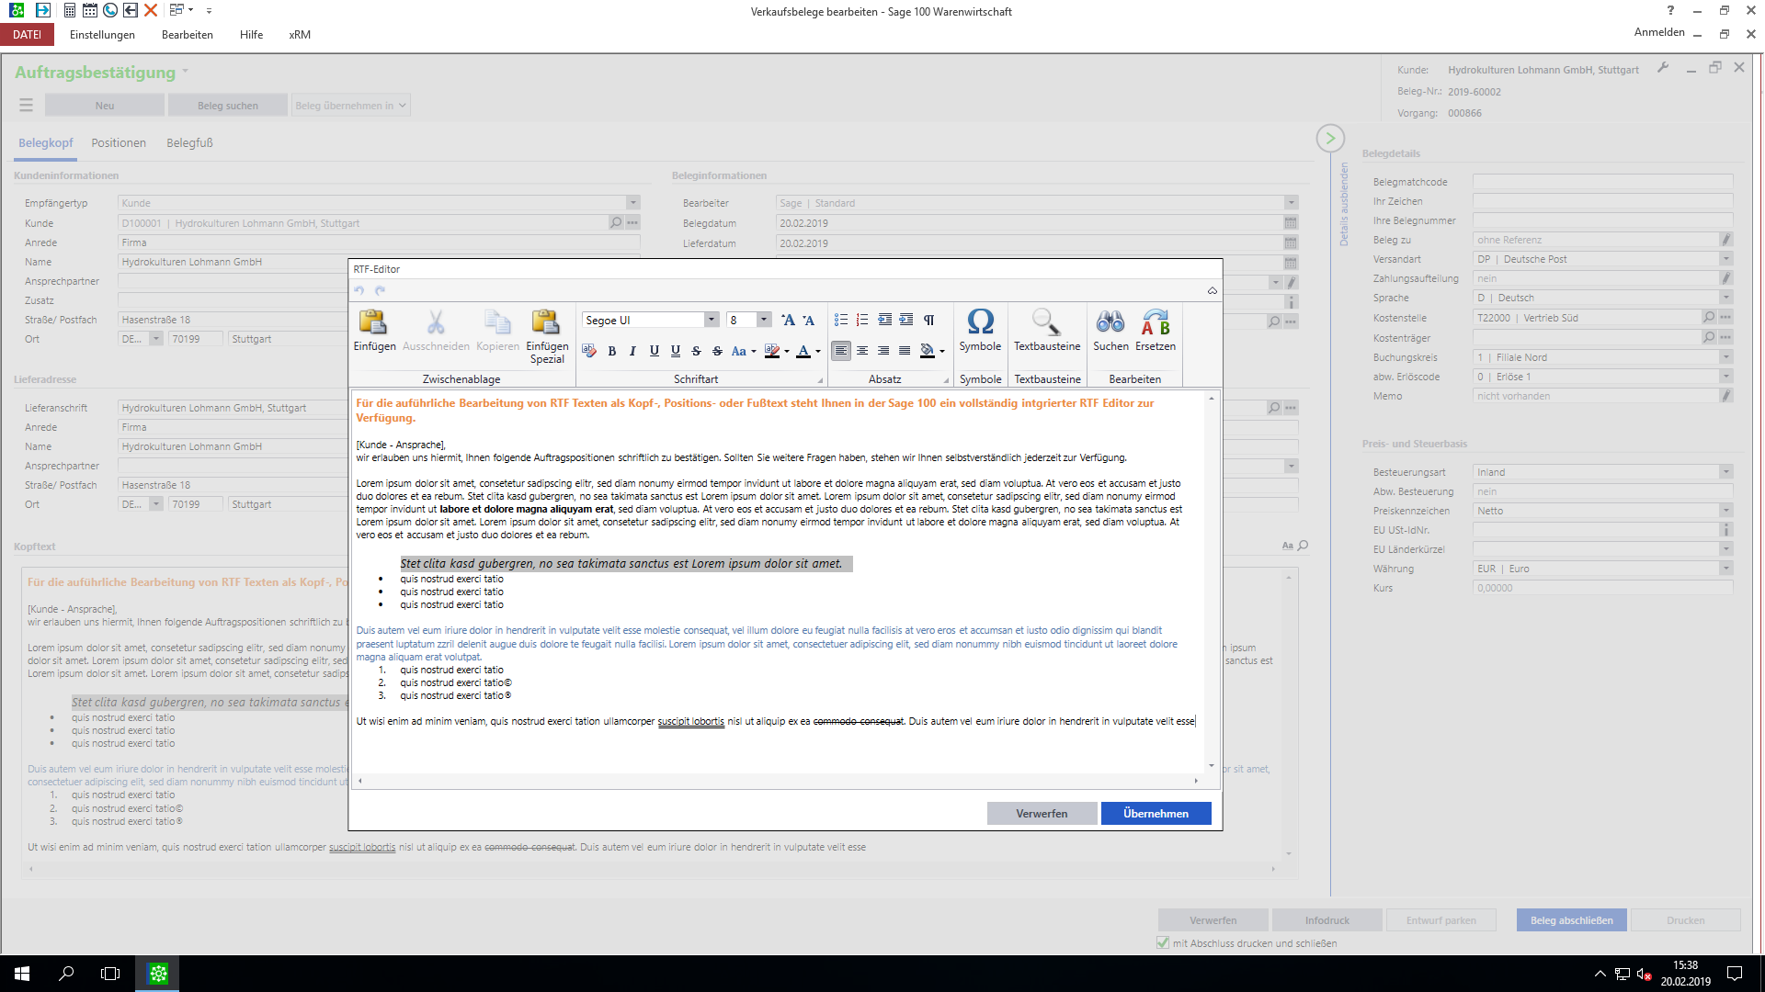
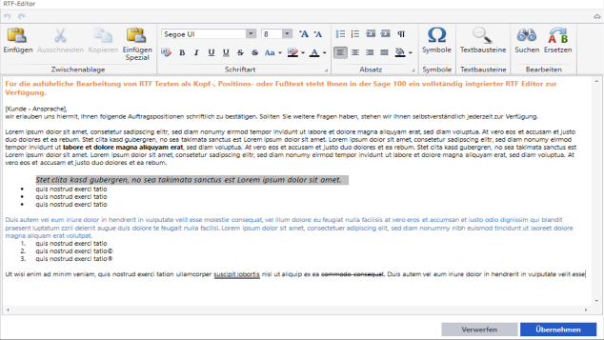
Notes:
Belegkopf Standard mit vollständigen RTF Editor im Vordergrund mit Formatierungsmöglichkeiten

Slide 19
Notes:
Belegkopf Standard mit vollständigen RTF Editor im Vordergrund mit Formatierungsmöglichkeiten

Slide 20
Notes:
Belegkopf Standard mit vollständigen RTF Editor im Vordergrund mit Formatierungsmöglichkeiten

Slide 21
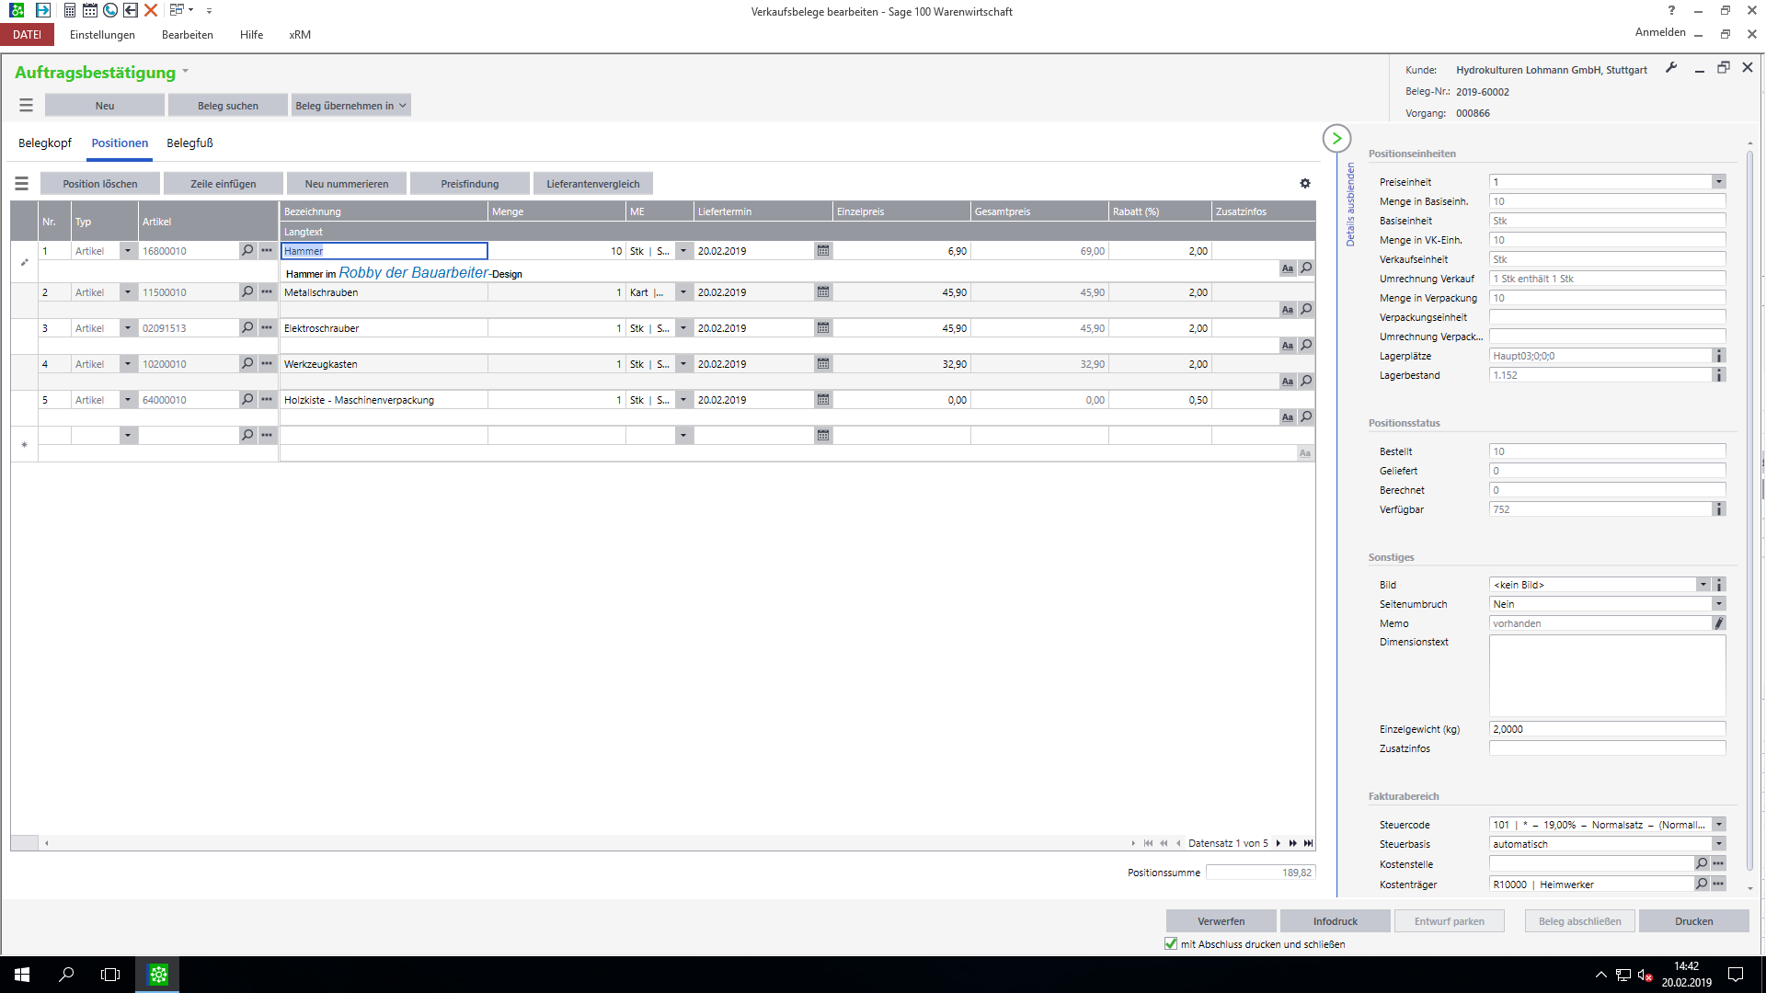
Notes:
Verkaufsbelegerfassung Standard Positionen

Slide 22
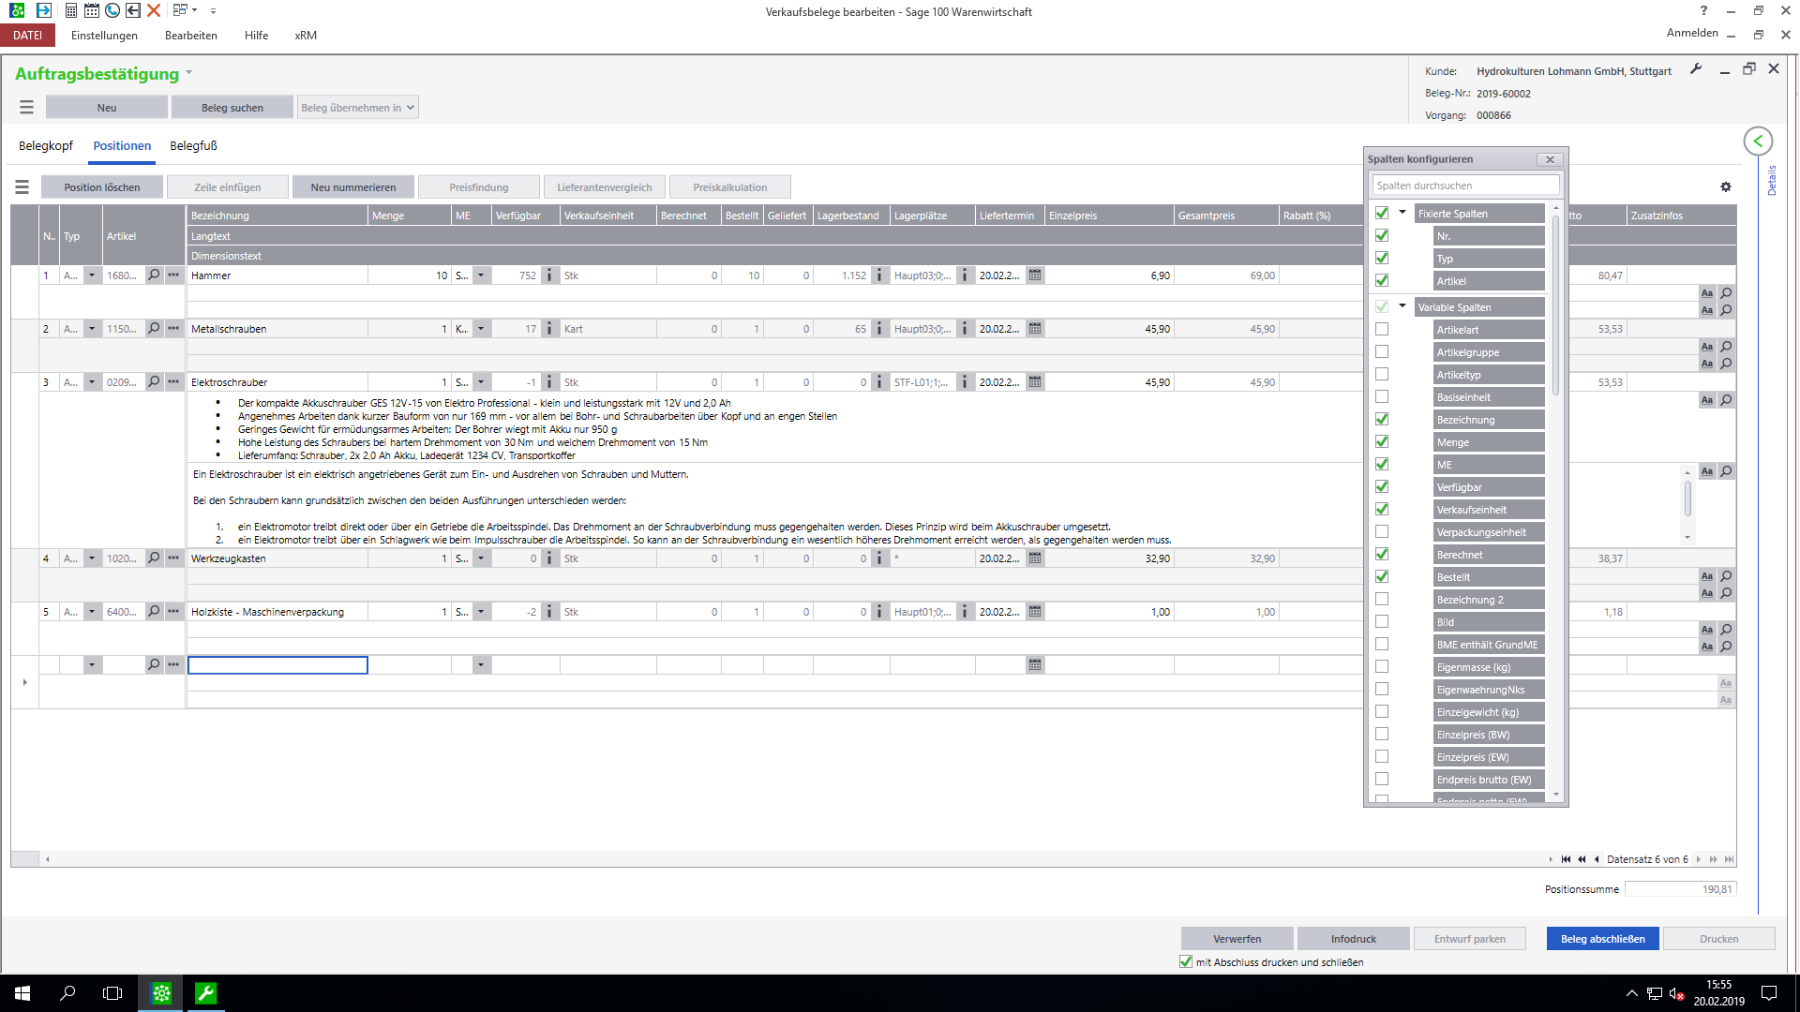
Notes:
Positionserfassung dreizeilig und erweitert um zahlreiche Spalten. Ausgeblendeter Detailbereich. Konfigurationsmodus im Vordergrund für Positionen. -> Projektverkauf

Slide 23
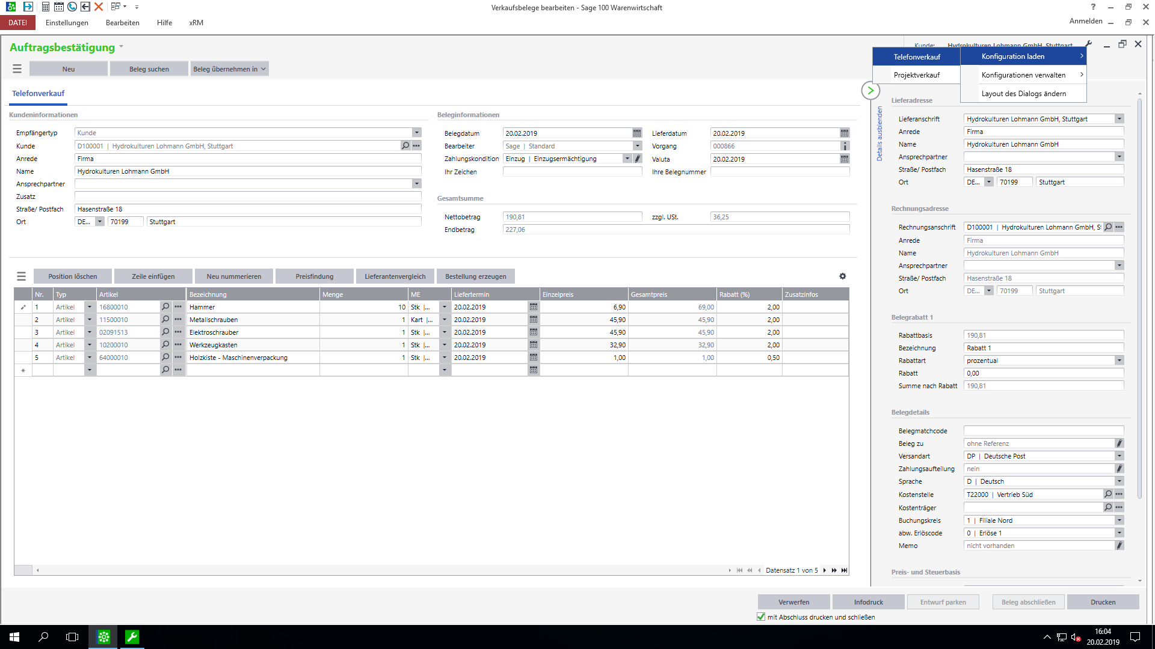
Notes:
Angepasste Verkaufsbelegerfassung mit Fuß, Positionen, Kopf konsolidiert auf 1 Register als "Telefonverkauf" + Konfigurationsmanager für Umschaltung

Slide 24
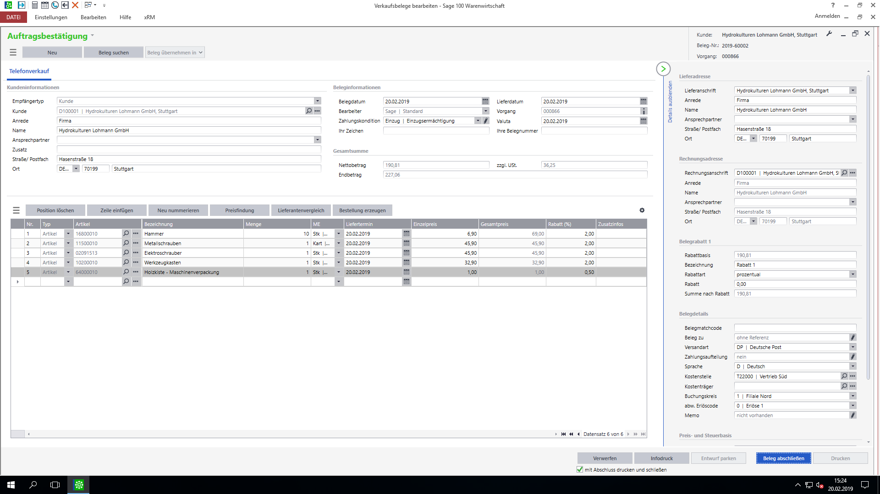
Notes:
Angepasste Verkaufsbelegerfassung mit Fuß, Positionen, Kopf konsolidiert auf 1 Register als "Telefonverkauf"

Slide 25
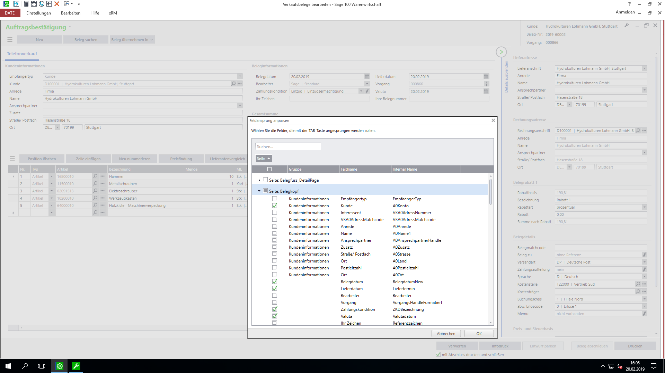
Notes:
Einstellen der TAB Reihenfolge in Verkaufsbelegerfassung "Telefonverkauf"

Slide 26
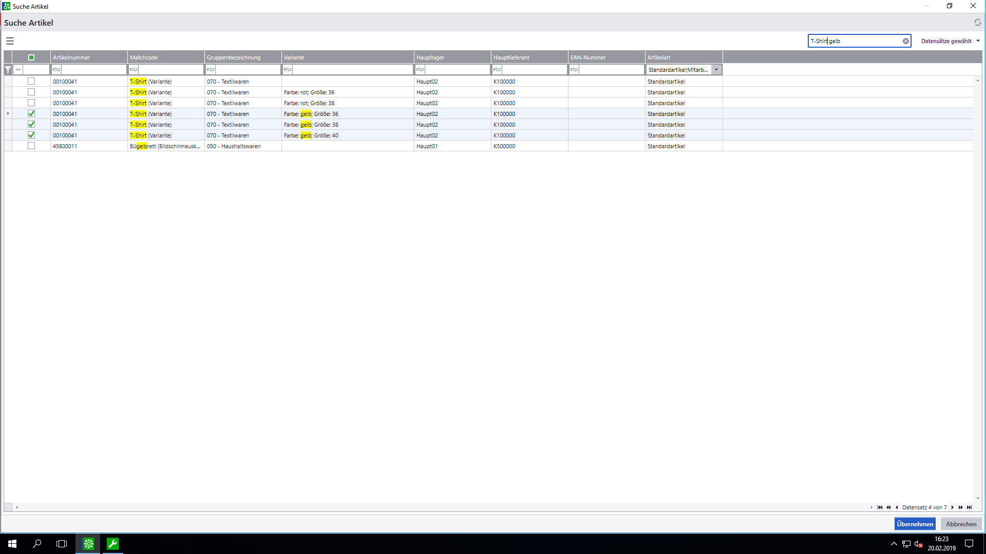
Notes:
Hinzufügen von Massenartikel über Artikelsuche "Mehrfachauswahl"

Slide 27
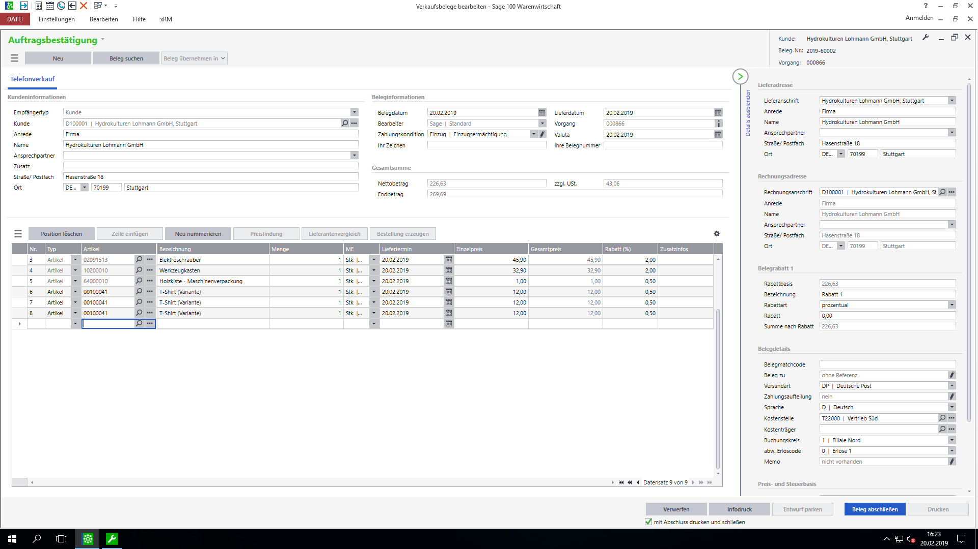
Notes:
Telefonverkauf mit übernommenen T-Shirts aus "Mehrfachauswahl"

Slide 28
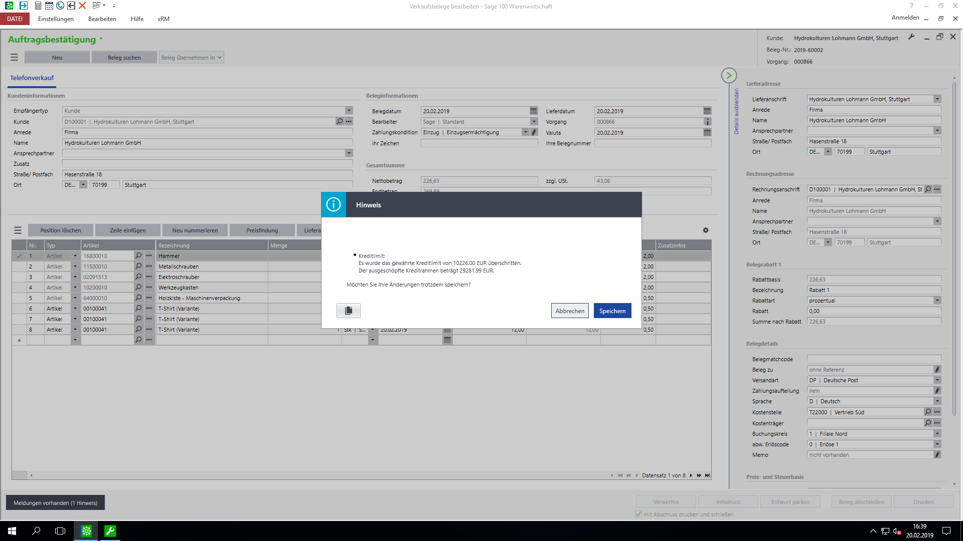

Slide 29
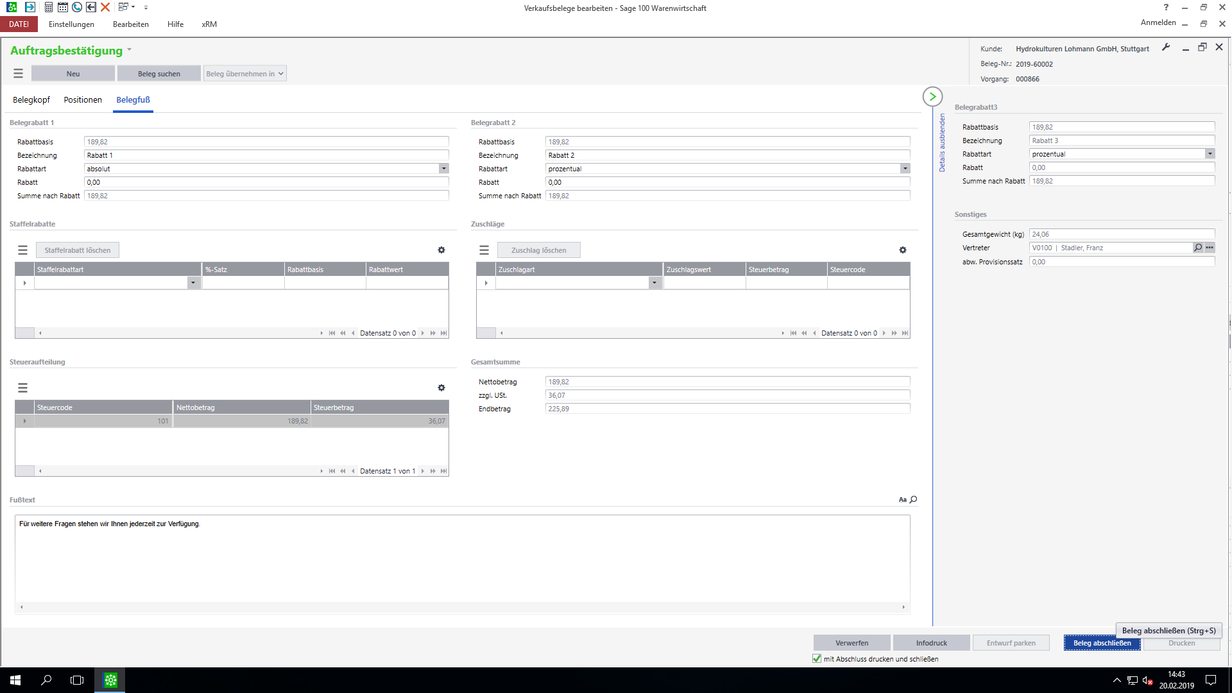
Notes:
Verkaufsbelegerfassung Standard Beleg Fuß

Slide 30
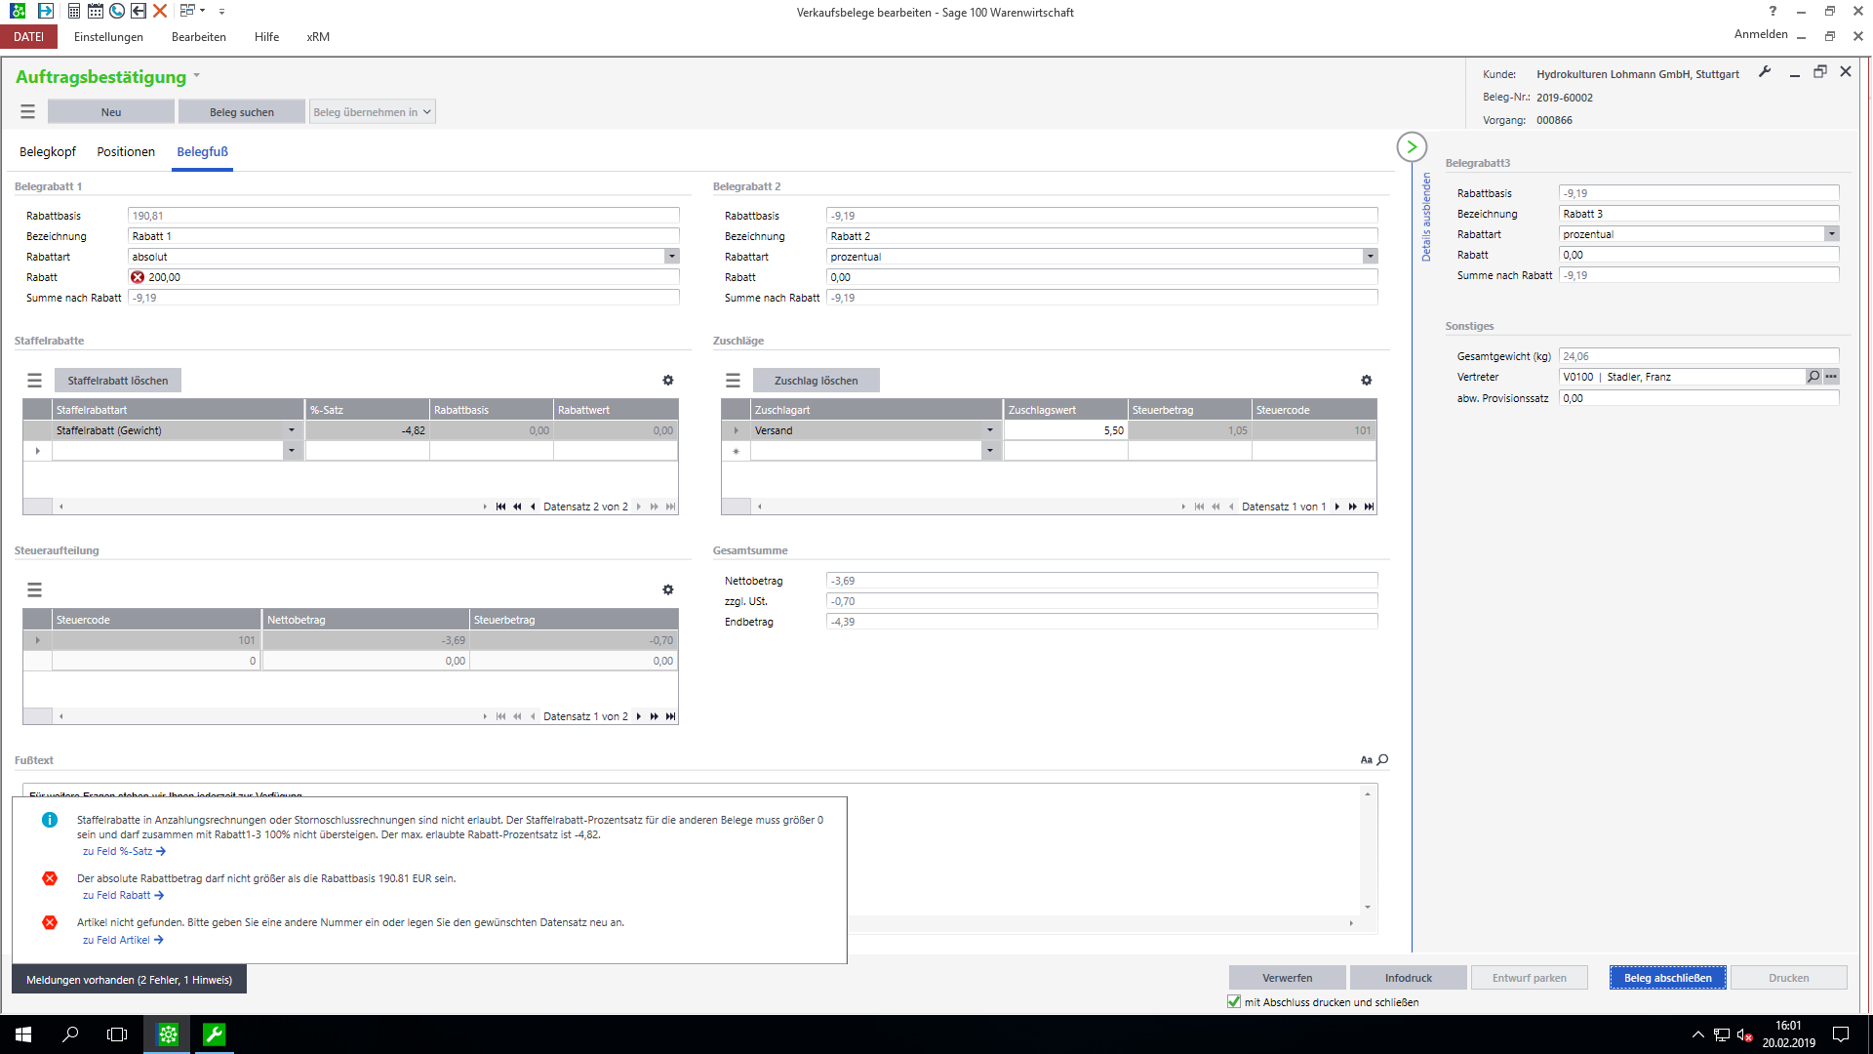
Notes:
Beleg Fuß mit Workflow unterstützter Fehlermeldung im Fehler-Stack

Slide 31
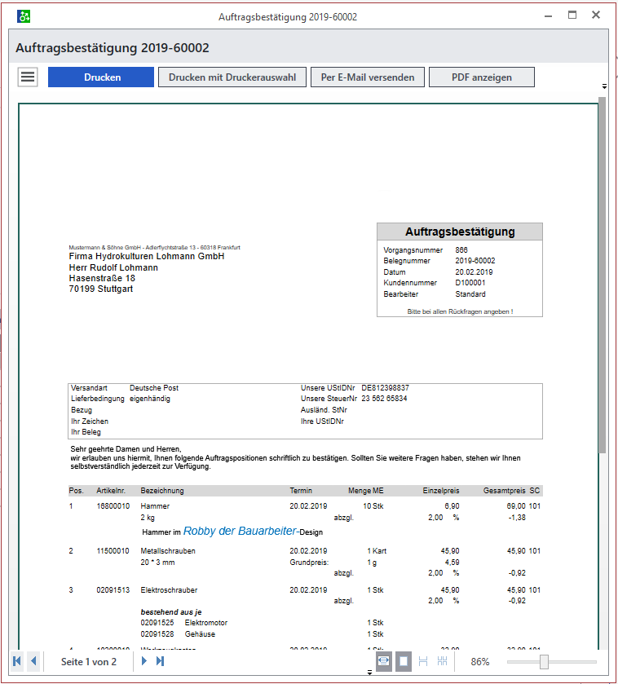
Notes:
Belegerfassung mit Druckvorschau

Slide 32
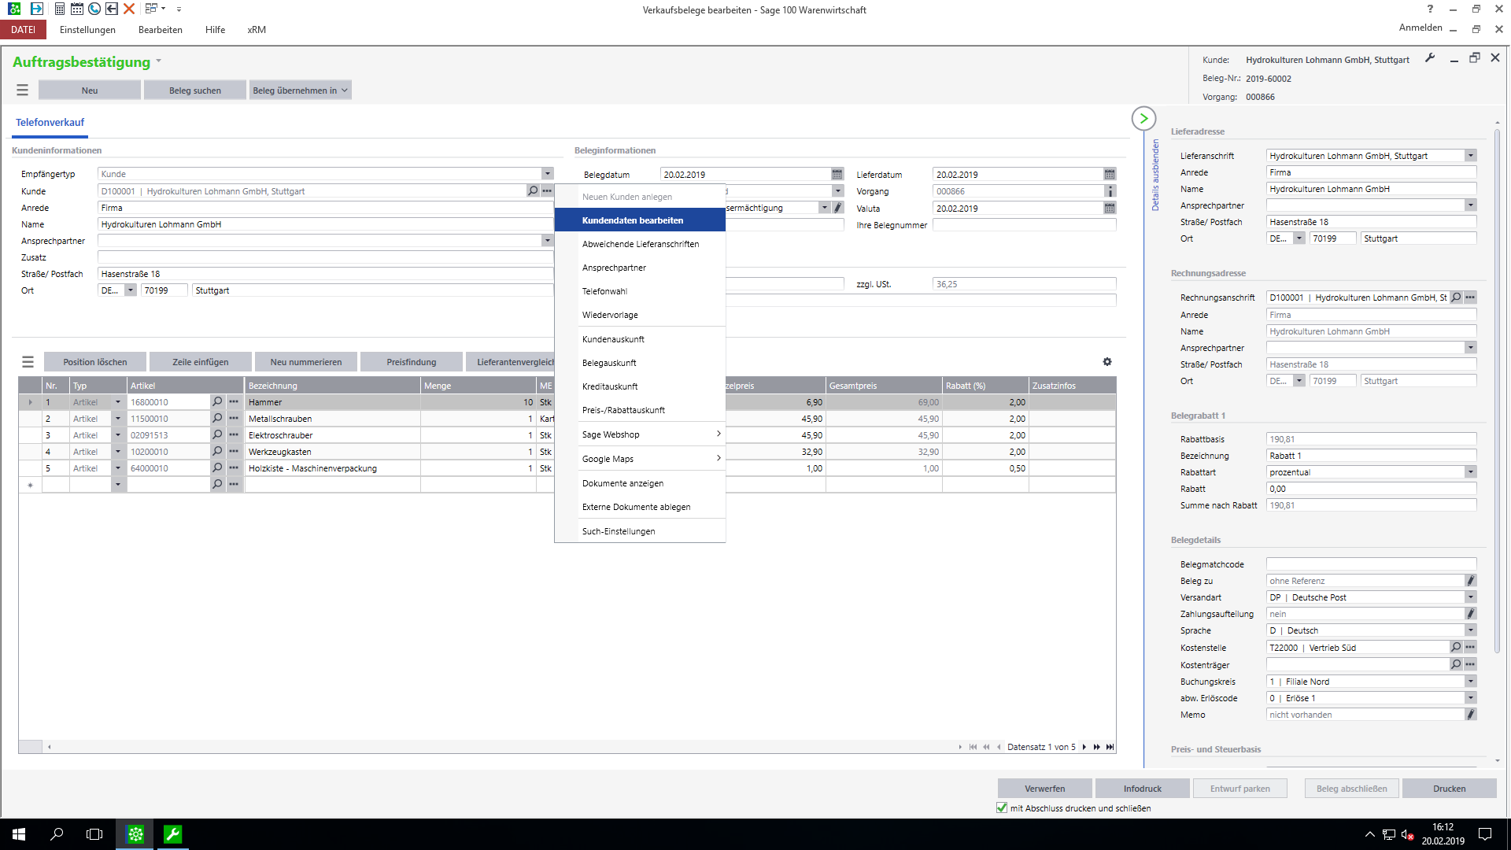
Notes:
Drill Down in Verkaufsbeleg-Erfassung "Hier im Beispiel: Kundenstamm – Kunde Hydrokulturen Lohmann GmbH"

Slide 33
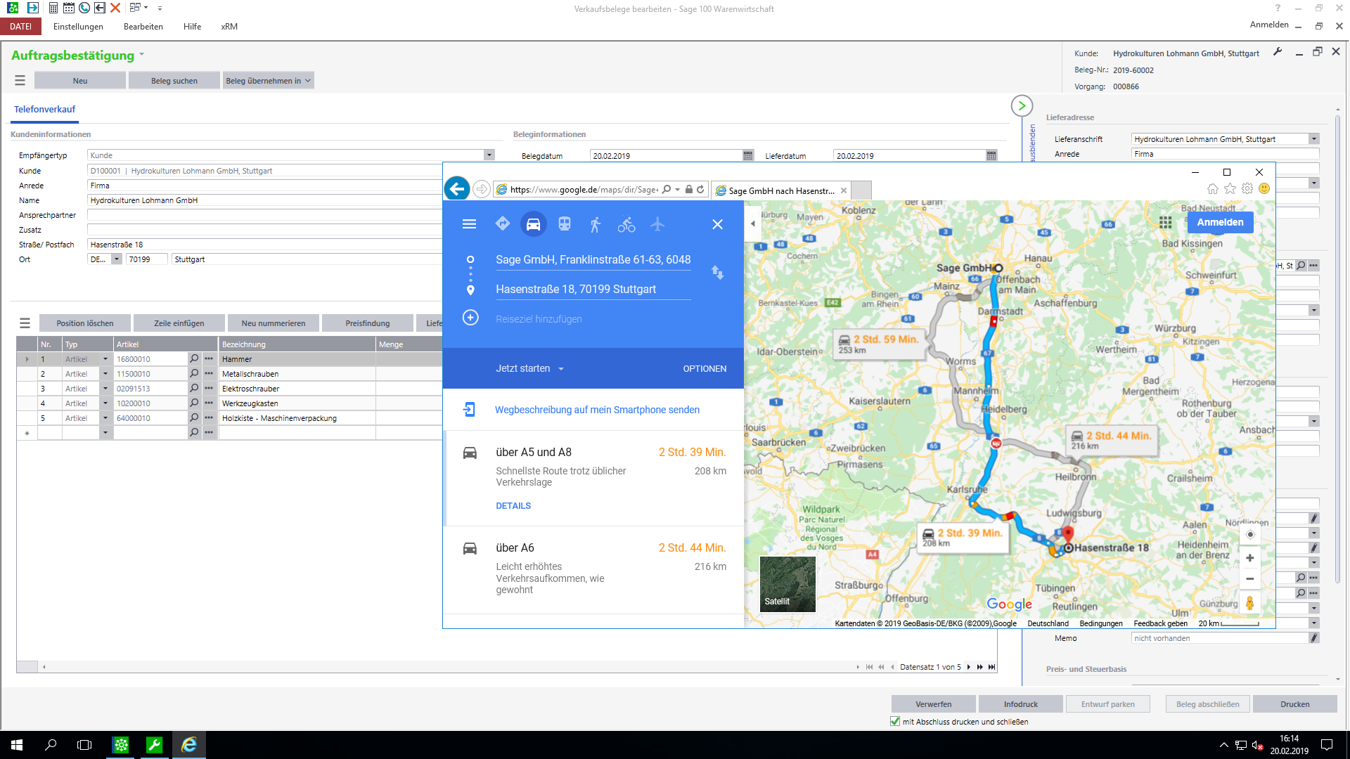
Notes:
Kontext Menü Aufruf zu Google Maps mit Übergabe der Kundenadresse

Slide 34
Belegerfassung
Für jede Aufgabe die passende Erfassung
Unterschiedliche Erfassungen in einer Lösung,
z.B. Telefonverkauf oder Projektgeschäft
Perfekt adaptierbar für sämtliche Anforderungen
Unterstützen statt unterbrechen
Sammeln von Fehleingaben und Korrektur vor Abschluss
Optimale Benutzerführung
durch individuelle Feld- und Tab-Reihenfolge
Von einem wichtigen Detail zum nächsten
Darstellung aller nötigen Informationen in einer Maske
Per Knopfdruck
in sämtliche Stammdaten oder Bewegungsdaten springen

Slide 35
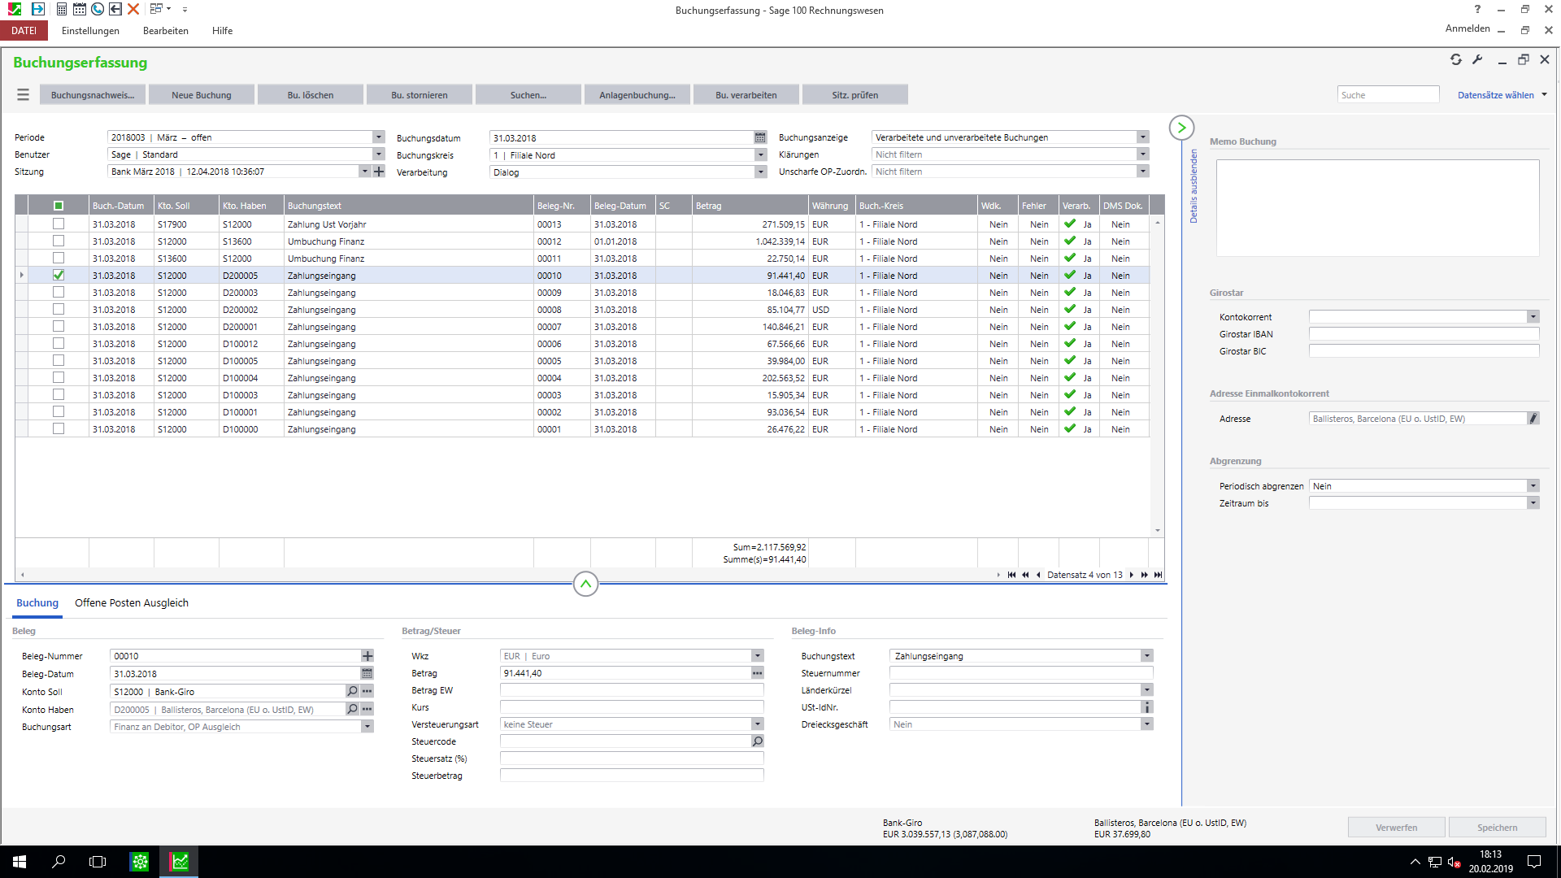
Notes:
Buchungserfassung Standard

Slide 36
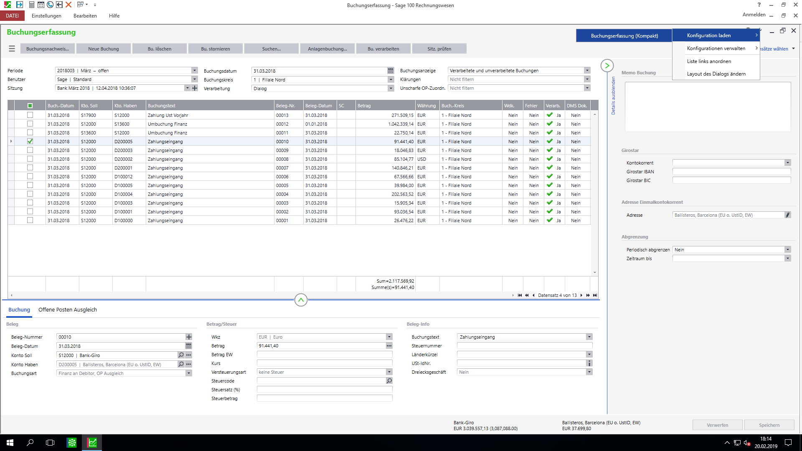
Notes:
Standard-Buchungserfassung und Buchungserfassung Kompakt, Wechsel über Konfigurationsmanager

Slide 37
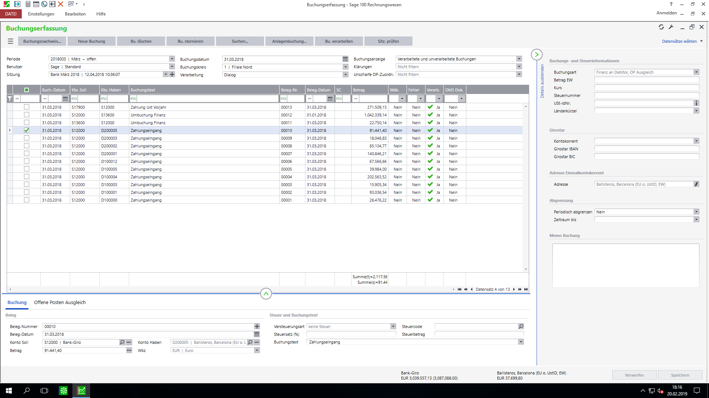
Notes:
Buchungserfassung Kompakt

Slide 38
Finanzbuchhaltung
Vollständig integriert
Identisches „Look & Feel“ wie im Rest der Software
Vollständige Integration ohne Schnittstelle
Automatisierte Verbuchung aus Warenwirtschaft und Bankbuchungen
Alles im Blick – schnell und übersichtlich
Optimierte manuelle Erfassung
durch individualisierbare Buchungserfassung
Visuelle Überwachung von Kontoständen, OPs und Mahnungen
Stets im Bilde und auf aktuellem Stand
Gesetzliche Vorgaben werden stets optimal umgesetzt
DMS (Dokumentenmanagement)
unterstützt sie beim digitalen Buchen

Slide 39
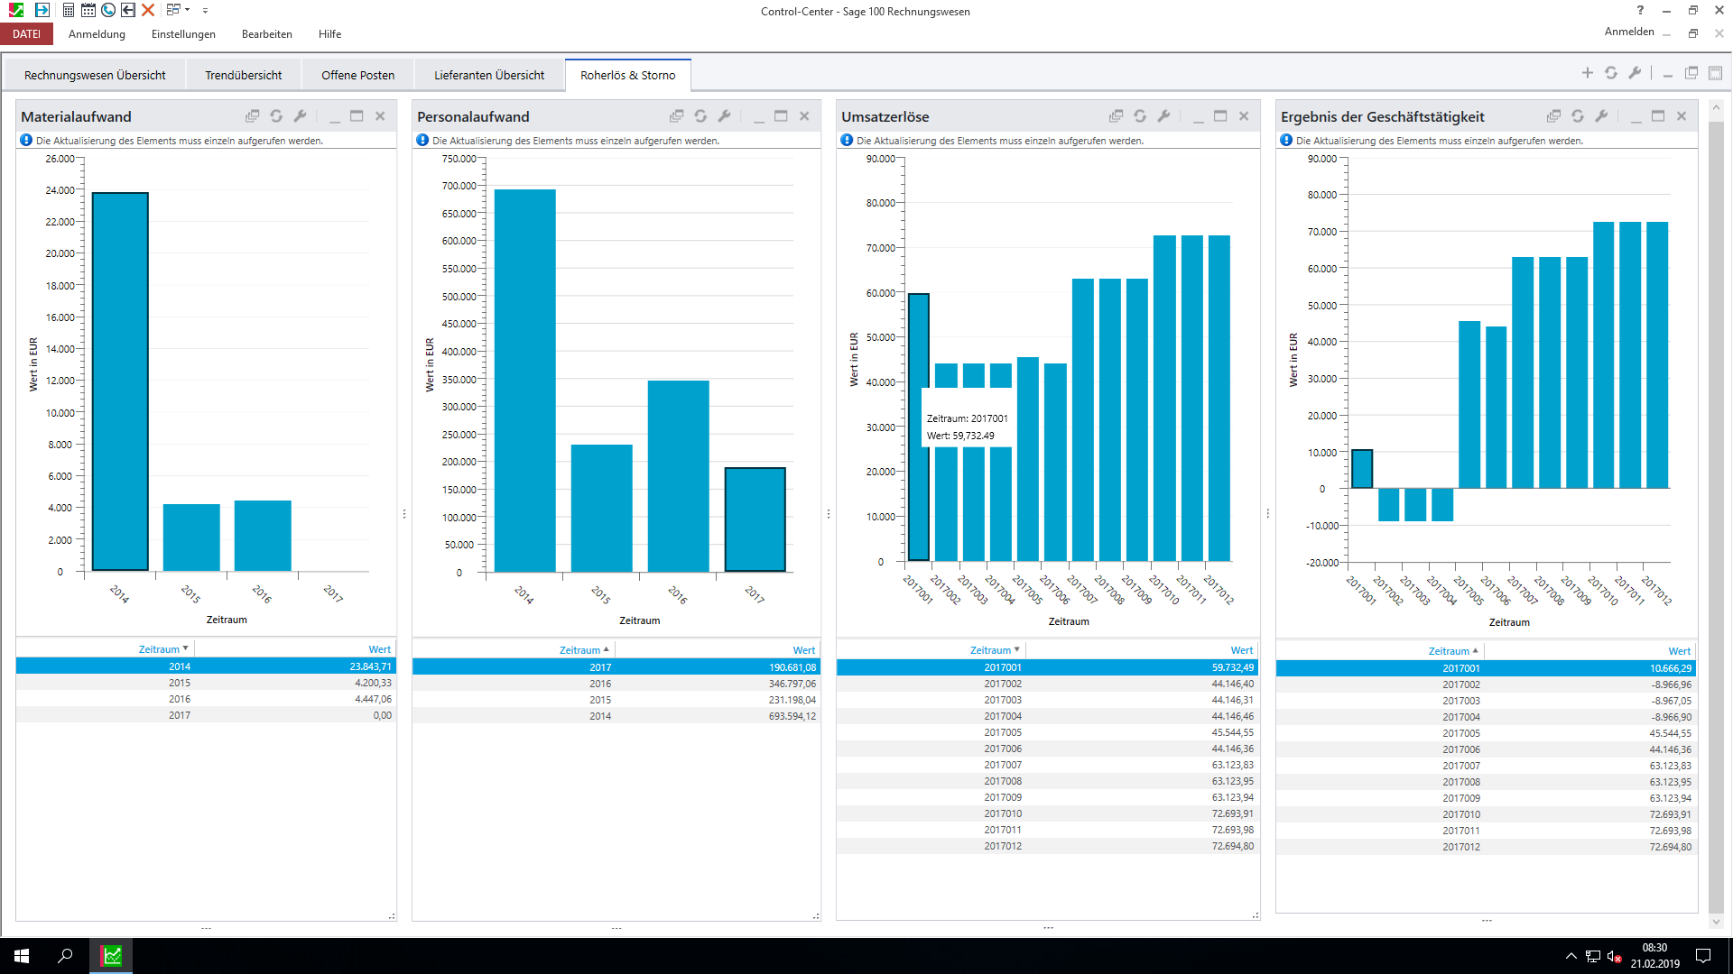
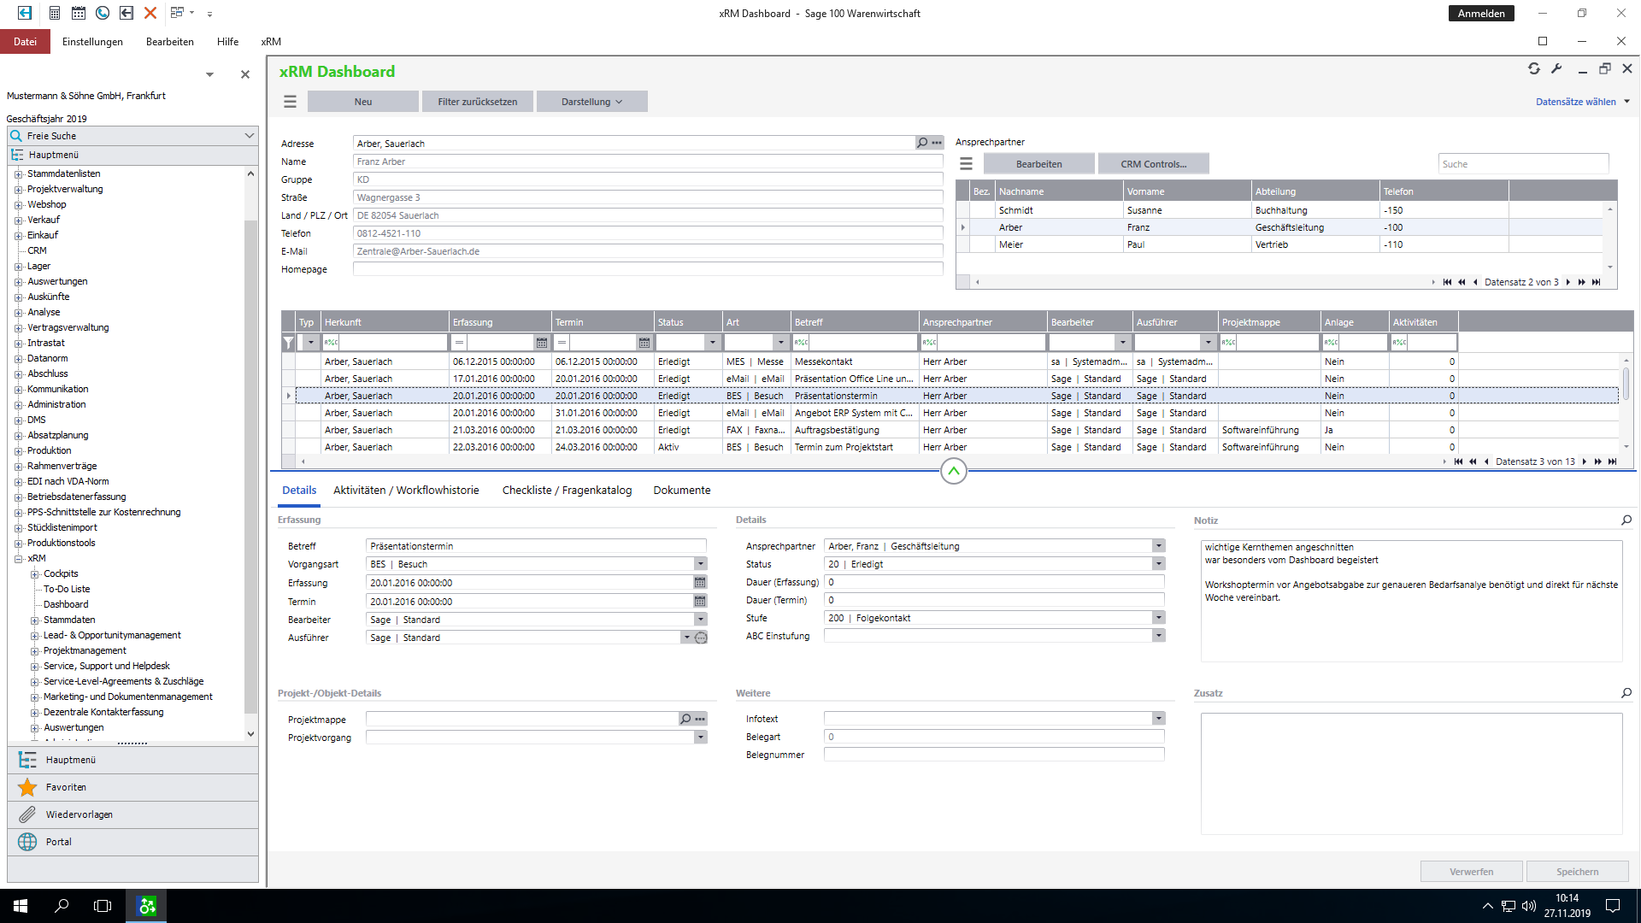
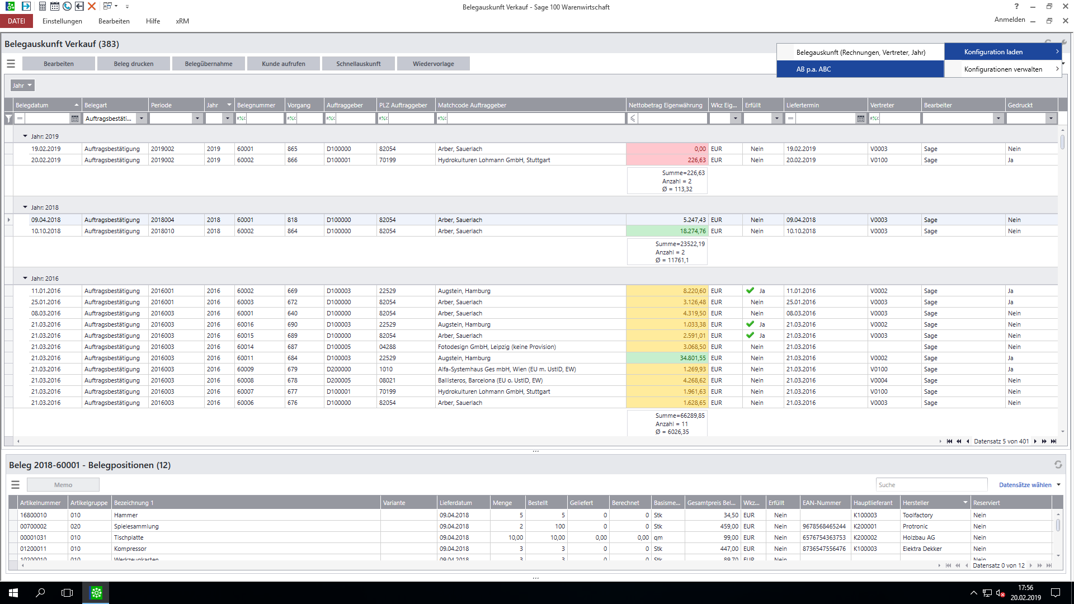

Slide 40
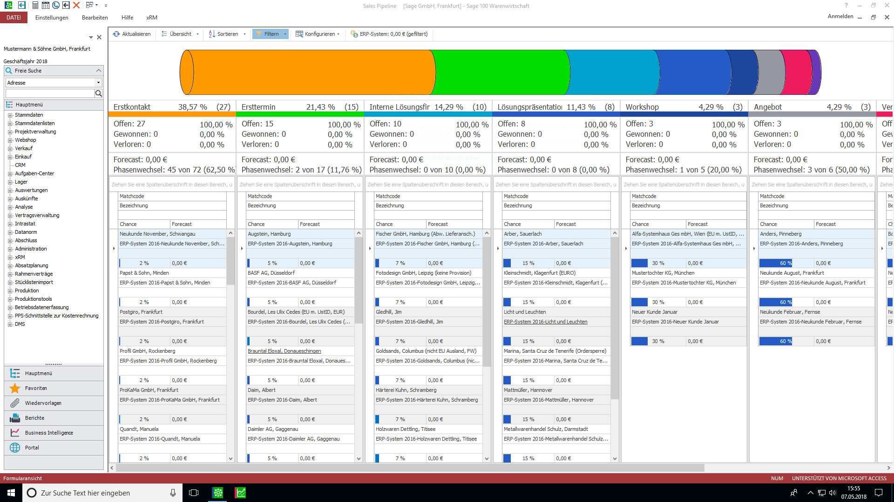

Slide 41

xRM
xRM ist nicht nur CRM
„x“ = Kunden, Lieferanten, Prozess, Artikel, etc. – Management
xRM = „any“ “R“elationship „M“anagement
Optimal für erfolgreiches und zentrales Datenmanagement
Schaltzentrale für alles und jeden
Dashboard ist zentraler Ausgangspunkte für alles rund um „x“
Managen von Kontakten, Projekten, Leads & Opportunities, Service & Support sowie von Marketing und Sales Aktivitäten
Komplett integrierter Bestandteil
Vollständige Integration ohne Schnittstelle
Verwendet die Stamm- und Bewegungsdaten der Sage 100

Slide 42
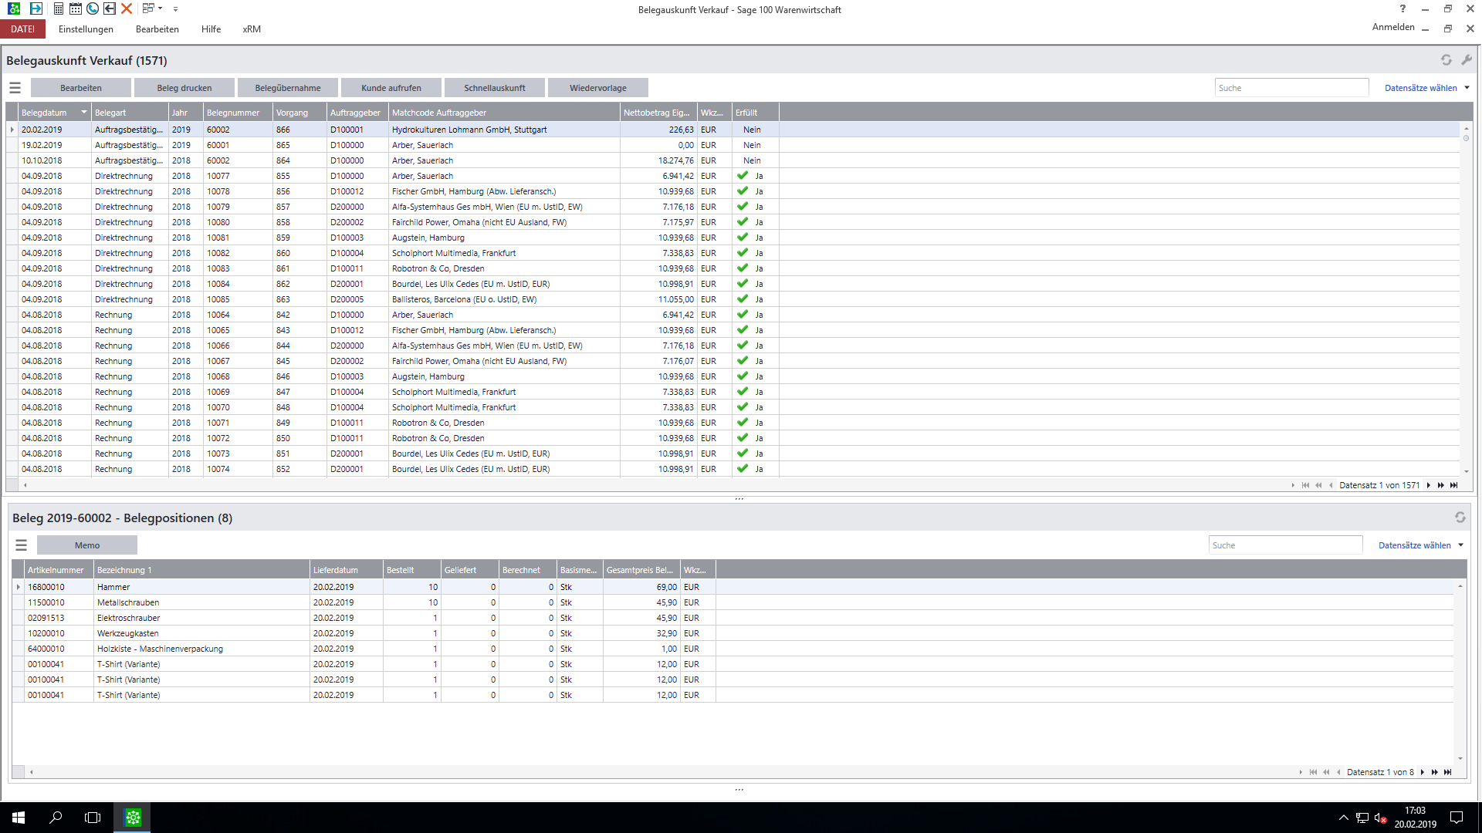
Notes:
Intelligente Listen "Auskunft – Belegauskunft" im Standard
Master Detail Ansicht. Oben Beleg, Unten die dazugehörigen Positionen

Slide 43
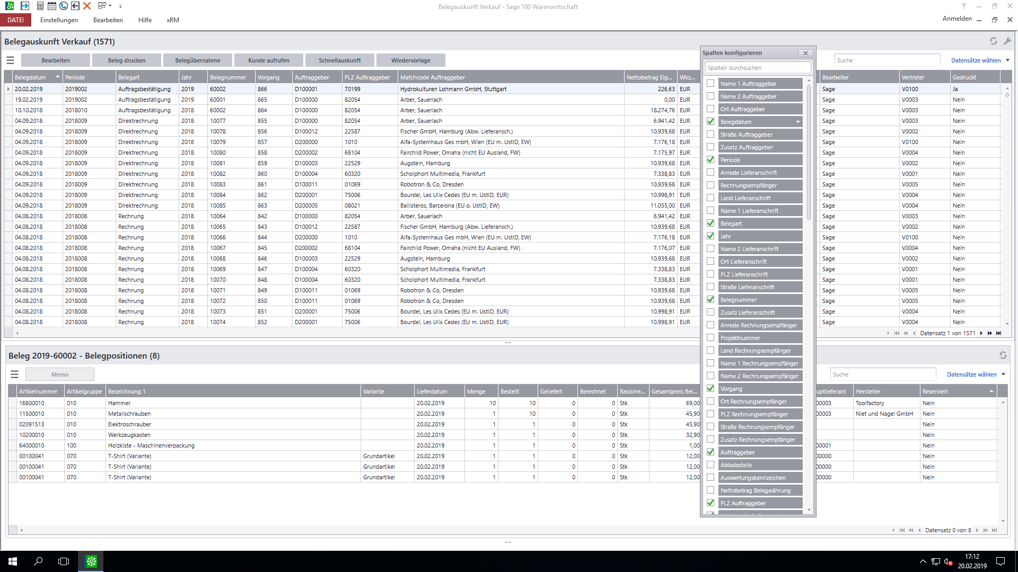
Notes:
Intelligente Listen – Hinzufügen von Spalten via Spalten konfigurieren

Slide 44
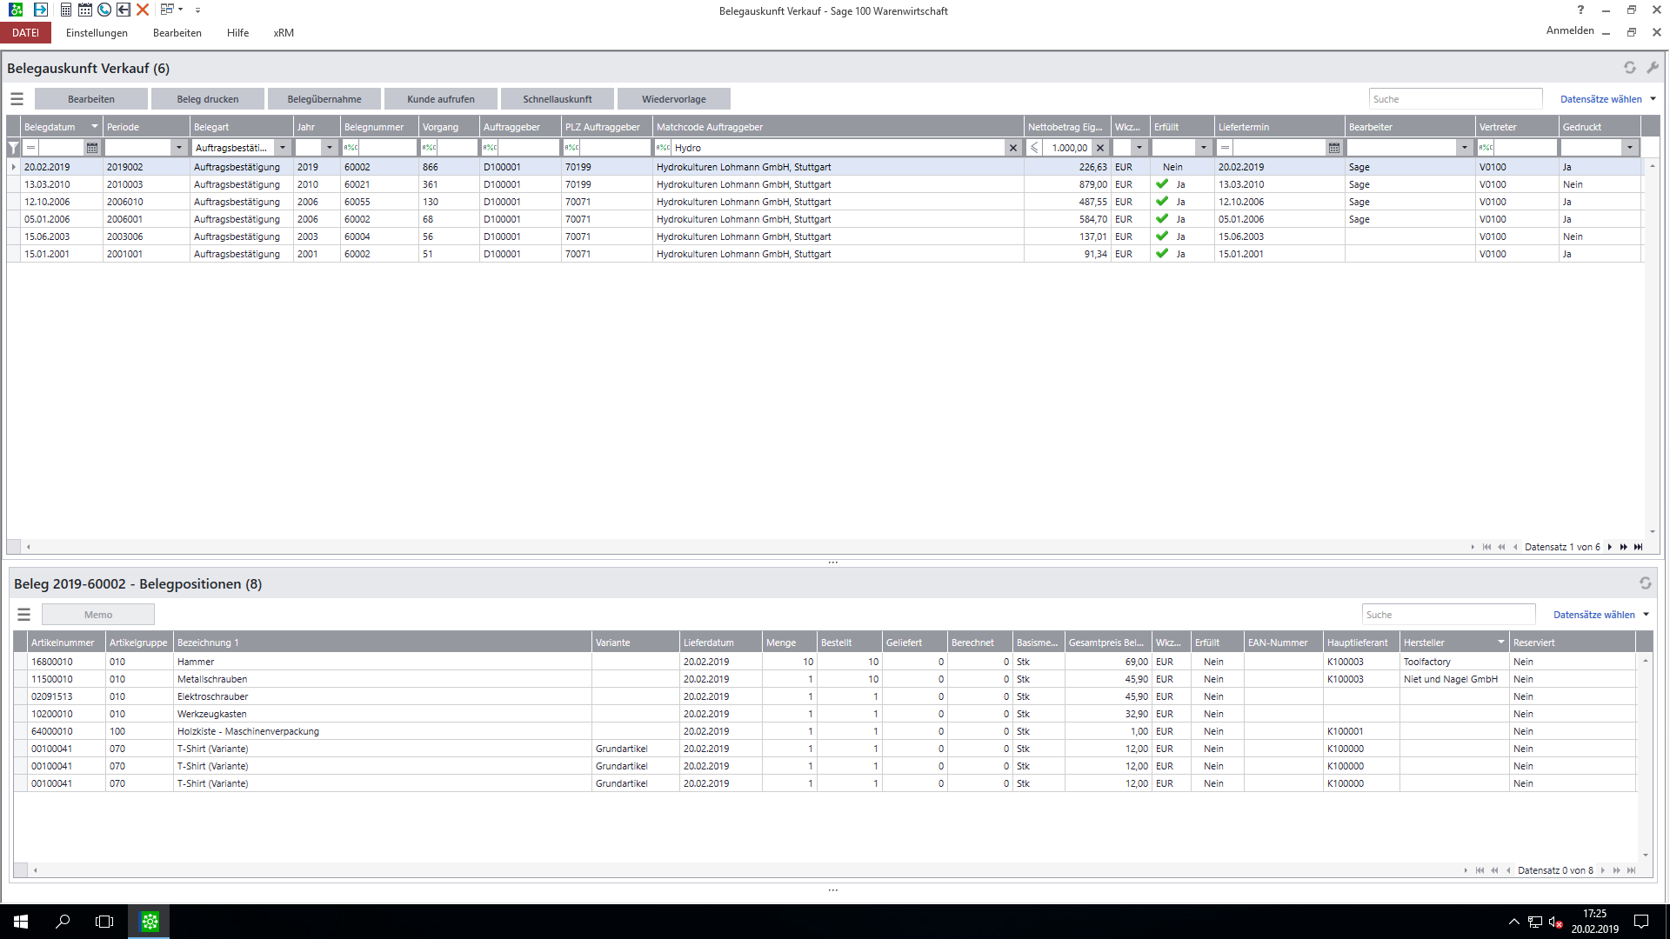
Notes:
Intelligente Listen mit erweiterten Spalten und Filter Funktion im Master "Beleg Art = Auftragsbestätigung" + "Matchcode Auftraggeber = Hydro" + "Nettobetrag Eigenwährung kleiner gleich 1.000"

Slide 45
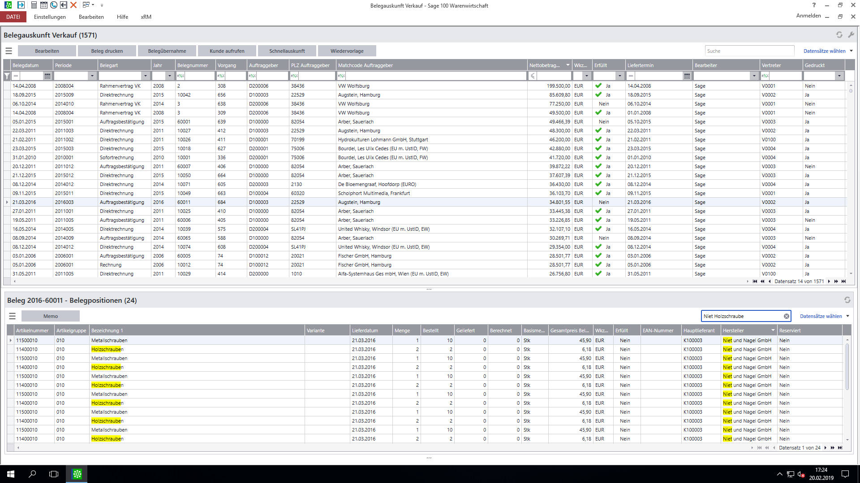
Notes:
„Google“ Suche im Bereich der Belegpositionen nach Suchbegriffen "Niet und Holzschraube"

Slide 46
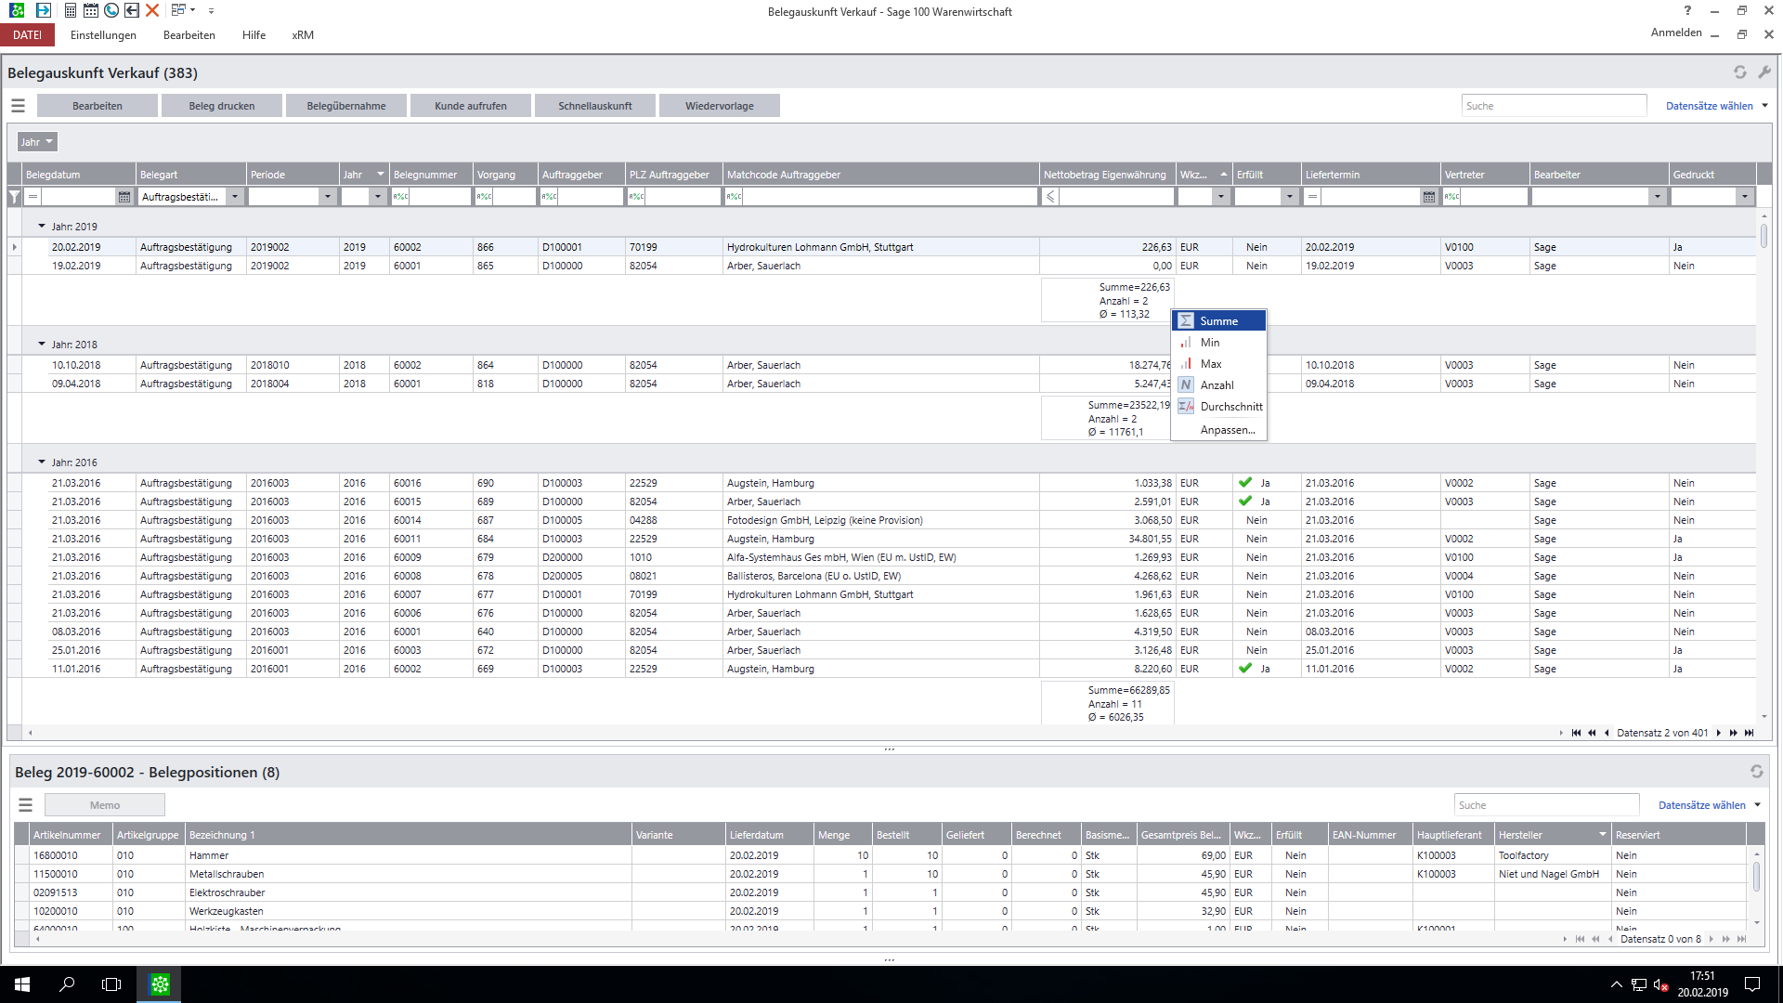
Notes:
Belege gefiltert auf Beleg Art Auftragsbestätigung und gruppiert in oberste Ebene auf Jahr, Zusätzlich Einblendung Summe, Anzahl und Durchschnitt um Vergleich mit VJ anzustellen.

Slide 47
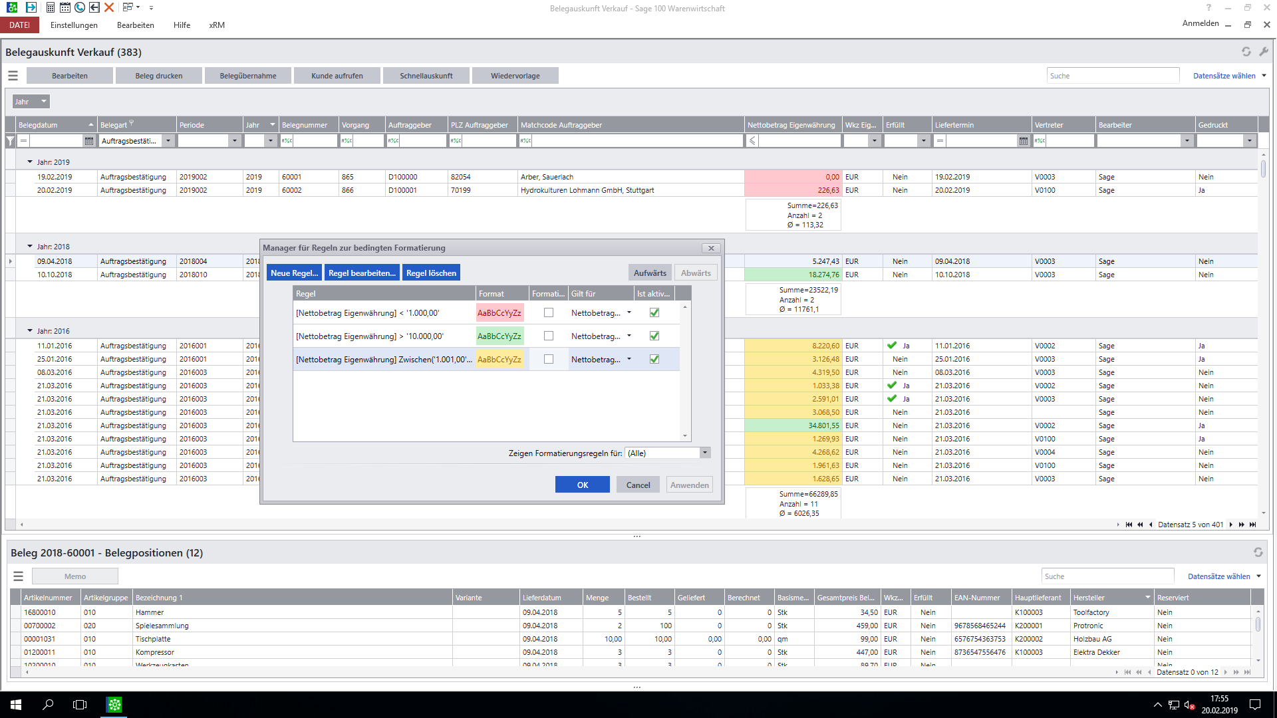
Notes:
Inklusive Bedingte Formatierung für alles Nettobeträge unter 1000 zwischen 1001 und 9999 sowie über 100 mit Highlighting in Spalte

Slide 48
Notes:
Speicher verschiedener "Intelligenter Listen" (Auskünften) über Konfigurationsmanager

Slide 49
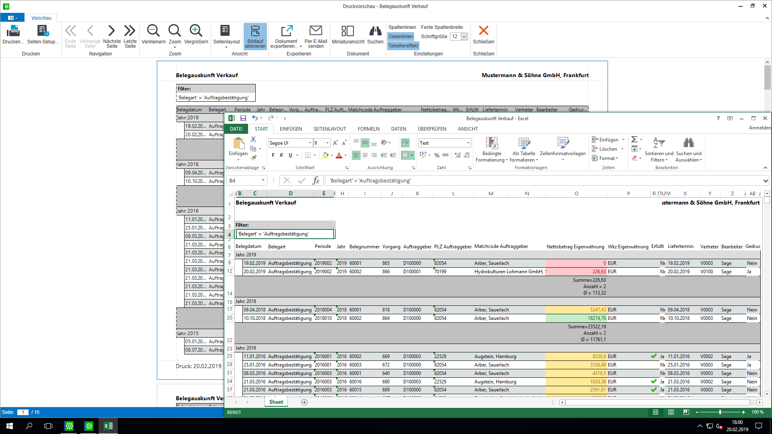
Intelligente Listen
Excel Funktionalitäten in Echtzeit
Suchen, Filtern, Gruppieren, Formatieren und Summenbilden einfach gemacht
Auswertungen in Echtzeit ohne den Nachteil von Kopien
Individualität gewinnt
Intelligente Listen per Drag and Drop nahezu beliebig erweitern
Speichern von Listenvorlagen
für wiederkehrendend gleichen Informationsbedarf
Alles drin, alles dran
Vorschau und Druck vollständig integriert
Direkter Versand
sowie Export in zahlreiche Formate problemlos möglich

Slide 50
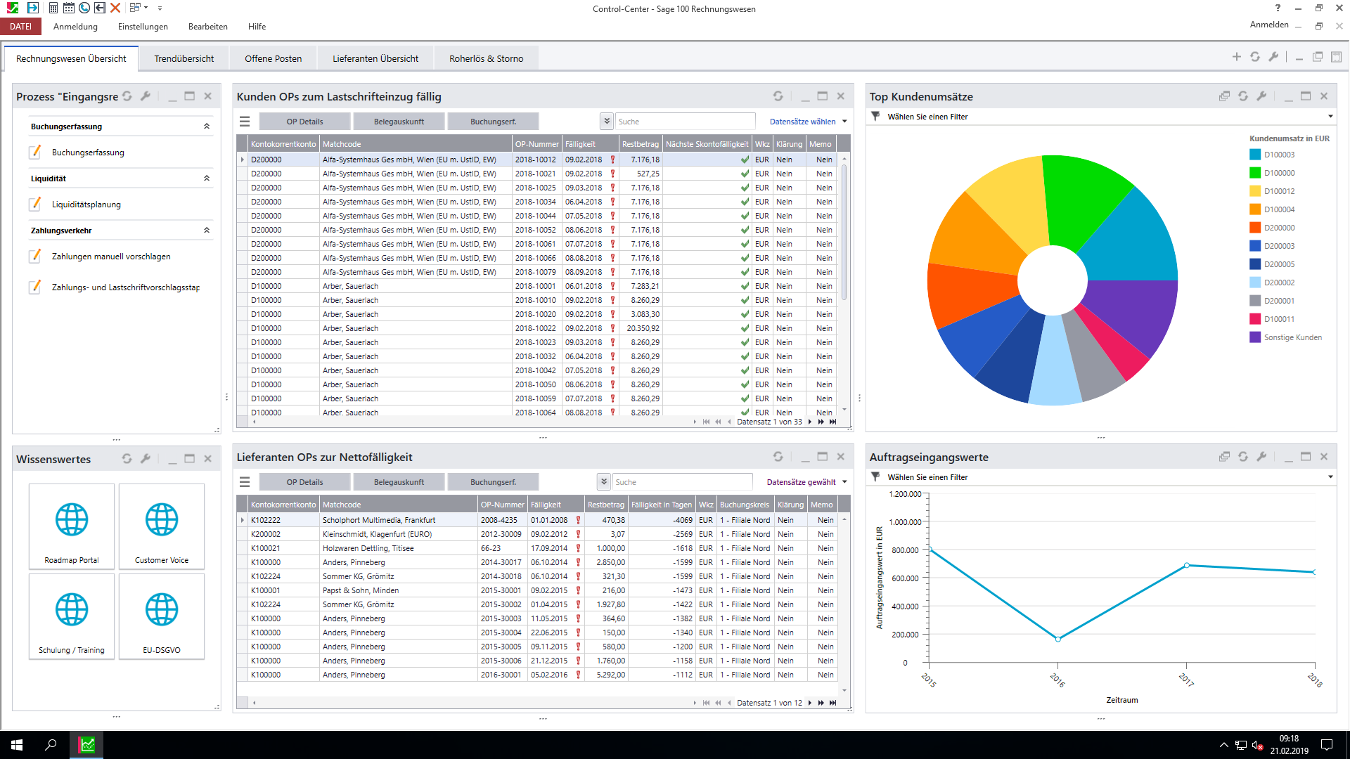
Notes:
Dashboard für Geschäftsführer im Rechnungswesen ( hier allgemeiner Überblick)

Slide 51
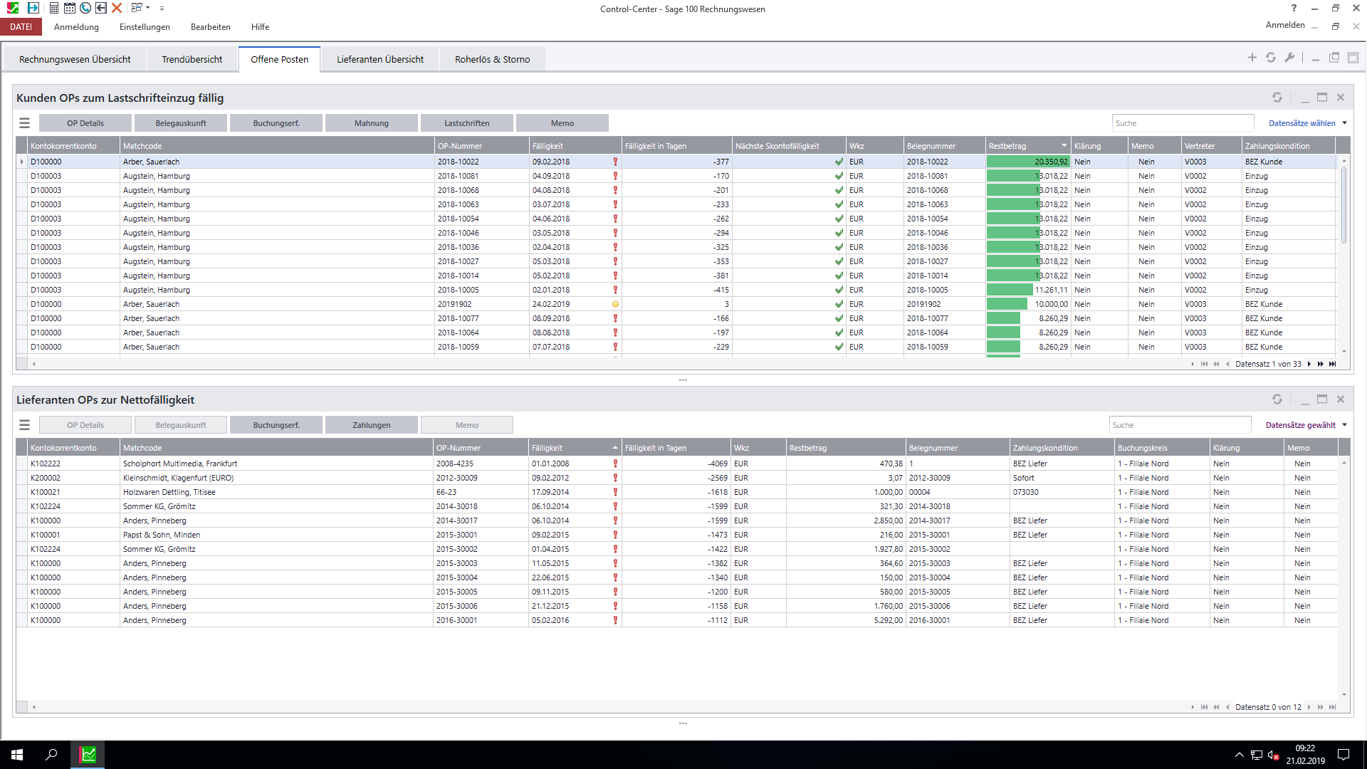
Notes:
Liste der fälligen Lieferanten- und Kunden OPs

Slide 53
Controlling
Trends, Risiken, Performance und Analysen
Analyse sämtlicher Daten als Chart oder intelligente Liste
Schneller Überblick über die geschäftsrelevanten Kennzahlen
Drill-down per Mausklick
Controlling Dashboards für jeden Bedarf
Einfaches Erstellen beliebiger Dashboards
für sämtliche Abteilungen
Echtzeit-Auswertungen für jeden Bedarf
Rechte und Pflichten beachtet
Rechtevergabe ermöglicht eingeschränkten Zugriff

Slide 54



Referenz
TrappInfra
Formteil- und Anlagenbau GmbH & Co. KG
(Schweißtechnik)
Sage 100cloud/Klöckner Connect
„Sage 100cloud ist eine großartige ERP-Software, die macht, was sie soll und die sich bei Bedarf sehr einfach individuell anpassen lässt.
Außerdem bietet sie uns Perspektiven für die Zukunft.“
Jens Günther, Geschäftsführer
TrappInfra Formteil- und Anlagenbau GmbH & Co. KG

Slide 55

Referenz
IWS HANDLING GmbH & Co. KG
(Engineering)
Sage 100cloud xRM
„Sage 100cloud xRM bringt unserem Unternehmen eine Reihe von Vorteilen, von denen wir bislang gar nicht wussten, dass wir sie für unseren Erfolg nutzen können.
Wir hätten nicht gedacht, dass das System so exakt auf unsere Bedürfnisse angepasst werden kann. Deshalb sind wir froh, nun ein vollständig integriertes ERP-System von Sage zu nutzen.“
Tom Gans, Marketing Leiter
IWS HANDLING GmbH & Co. KG

Slide 56

Referenz
Scottish-Import Finefood GmbH
(Großhandel)
Sage 100
„Durch die neue Software kann ich mir schnell einen Überblick über den aktuellen Stand aller wichtigen Prozesse in unserem Unternehmen machen, auch wenn ich gerade unterwegs bin. Das reicht vom Status einzelner Aufträge über Kennzahlen zum momentanen Umsatz bis hin zu Details zur Kundenbetreuung. Mit Sage 100 habe ich jederzeit sehr gute Transparenz und weiß ganz genau, was gerade im Unternehmen passiert.“
Stefan Hilger, Geschäftsführer
Scottish Import Finefood GmbH

Slide 57

Referenz
Drees Lichttechnik GmbH
(Handel)
Sage 100cloud
Die Drees Lichttechnik GmbH ist ein Unternehmen in der Leuchtenindustrie und vertraut dabei auf die Lösungen von Sage. Als innovativer Anbieter von hochwertigen Komponenten, Baugruppen und kompletten Beleuchtungssystemen ist es langjähriger Kunde der Sage 100, auf Basis derer der weltweite Erfolg des Unternehmens aufgebaut ist.

Slide 58
Referenz
BRANDES GmbH
(Energieversorgung/Sicherheitstechnik)
Sage 100 inkl. xRM, Sage 50 Handwerk,
Sage HR Suite
„Das führt dazu, dass wir seit der Einführung von der Angebotsanfrage bis zum fertigen Angebot bis zu drei Tage sparen, pro Anfrage!
Dabei kann jetzt meist schon nach einem Tag ein Angebot gestellt werden. Die Kunden freut es.“
Karin Brandes, Prokuristin
BRANDES GmbH

Slide 59

Referenz
decoclean GmbH & Co. KG
(Textilreinigung)
Sage 100cloud xRM
„Sage bietet mir hohe Flexibilität und hat vielfältige Einstellungsmöglichkeiten. Es ist eine zukunftsorientierte Lösung, da man mittel- bis langfristig viel Einsparpotenzial hat.“
Amos Pfeiffer, Vertrieb
decoclean GmbH & Co. KG

Slide 60

Referenz
Kopierer-Welt GmbH
(Elektronik)
Sage 100cloud Plus inkl. MDE und xRM
„Die Fehlerquote im Warenlager ist dank Sage 100 und mobiler Datenerfassung quasi auf Null gesunken.“
Joachim Ketzer, Projektmanager
Kopierer-Welt GmbH

Slide 61

Referenz
KED-Seals GmbH
(technischer Handel)
Sage 100cloud
„Für uns als wachstumsorientiertes Unternehmen ist Sage 100cloud eine Software für die Zukunft.
Sie hat das Potenzial für Erweiterungen und lässt uns ganz beruhigt auf kommende Herausforderungen blicken.”
Horst Dittmann, Geschäftsführer und Inhaber
KED-Seals GmbH

Slide 62

Referenz
ROTON PowerSystems GmbH
(Elektrotechnik)
Sage 100 inkl. xRM
„Man kann sagen, dass die Geschwindigkeit von der Anfrage bis zur Realisierung deutlich höher wurde, die Fehlerquote jedoch geringer. Vorher hat man viel auf Zuruf gearbeitet.
Das ist jetzt alles mit Sage zentralisiert“,
Achim Pleyer, Geschäftsführer
ROTON PowerSystems GmbH

Slide 63

Referenz
KENTER HAGRO GmbH
(Handelshaus für Reinigungstechnik)
Sage 100cloud
„Durch den schnellen und einfachen Zugriff auf alle Unternehmenskennzahlen, egal ob Stückzahlen, Auftragsstatus oder Erträge, wurde mir die Unternehmenssteuerung als Geschäftsführer massiv erleichtert. Ich habe jederzeit volle Transparenz bei allen benötigten Informationen. Das ist phänomenal.“
Ralf Grönke, Geschäftsführender Gesellschafter
KENTER HAGRO GmbH

Slide 64

Referenz
HBS-Druck
(Herstellung von Druckerzeugnissen)
Sage 100cloud
„Mit der Sage 100cloud und dem integrierten DMS erreichen wir eine ca. 40-prozentige Zeitersparnis.“
„Ich bin der Typ, der gerne alles digital und up to date hat. Das ist mit der Sage 100cloud absolut gegeben.“
Magnus Sommer, Inhaber
HBS-Druck

Slide 65

Referenz
KooKoo GmbH
(Uhrenhersteller)
Sage 100cloud
„Sämtliche Zahlungsströme laufen nun vollautomatisch in die Buchhaltung. Bei gleichbleibenden Buchhaltungsressourcen ist das Belegaufkommen um das 100fache gestiegen,“
Edgar Michahelles, Geschäftsführer
KooKoo GmbH

